Slide 1
Die Donau – Ökosystem und Lebensader
Lehrunterlagen

Slide 2
Wie man am besten mit diesem Lehrmaterial arbeitet
Power Point: In der folgenden PowerPoint wird eine Einführung in das Thema „Die Donau – Ökosystem und Lebensader“ präsentiert. Zu jeder Folie finden Sie im Notizfeld Sprechtexte, Erklärungen und Quellenangaben. Aktivitätsfolien sind gelb hinterlegt und beinhalten praktische Beispiele, Übungen, Videos und andere interaktive Elemente, die speziell für den Einsatz im Unterricht aufbereitet wurden.
Videos und ergänzende Übungen: Videos und Übungen zum Thema finden Sie hier in der Präsentation auf den farblich hinterlegten Aktivitätsfolien als auch unter: https://www.rewway.at/de/lehrmittel/
Alle Lehrmittel beinhalten eine kompakte Übersicht, welche die Unterrichtsplanung erleichtert: Lernziele, Zielgruppen, Schwierigkeitsgrad, Methoden und Anknüpfungspunkte zum Lehrplan.
Kahoot!: Für eine spielerische Überprüfung des Lernfortschrittes besteht die Möglichkeit, ein vorbereitetes frei zugängliches Kahoot! im Unterricht einzusetzen. Den QR-Code bzw. Link direkt zum Quiz finden Sie am Ende der Power Point.
Quellenverzeichnis: Die für die Präsentation verwendeten Quellen sind im jeweiligen Notizfeld der einzelnen Folien als auch am Ende der PowerPoint verfügbar.

Slide 3
Lernziele und Zielgruppen
Lernziele:
Die Teilnehmenden sollen
  ein grundlegendes Verständnis von Flusssystemen und deren ökologischen Funktionen erlangen
  die Bedeutung von Ökosystemdienstleistungen von Flüssen erkennen
  die Methoden des ökologischen Flussbaus und Renaturierungsmaßnahmen verstehen
  und über die zukünftigen Herausforderungen und Lösungen für den Umgang mit Flüssen nachdenken.
Zielgruppe:
Schüler*innen der Oberstufen (AHS) bzw. BHS
Berufsschüler*innen
Studierende zur Einführung in die Themenfelder Ökosysteme von Flüssen und Nachhaltigkeit von Fließgewässern
Quereinsteigende und Fachkräfte aus anderen Branchen

Slide 4
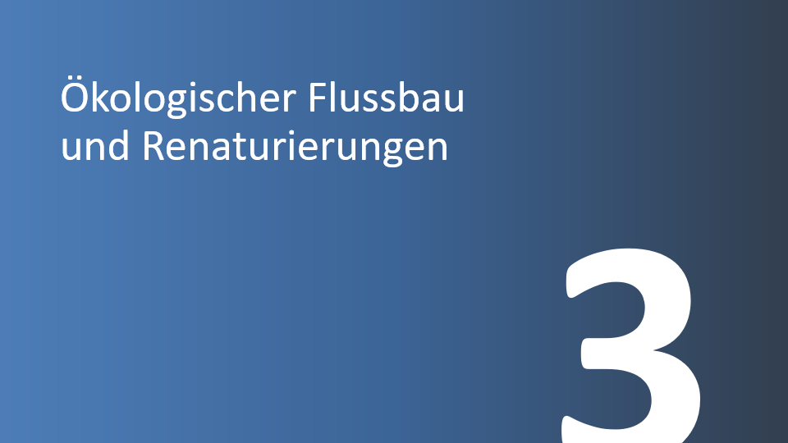
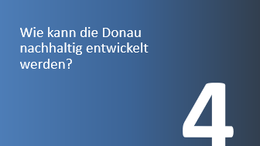
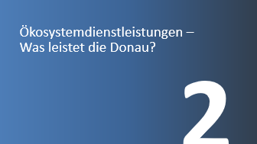
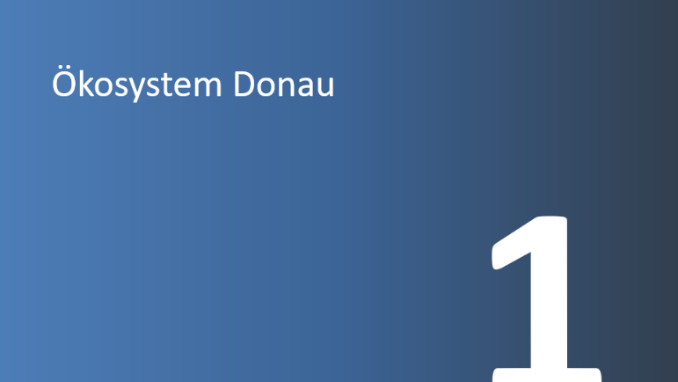

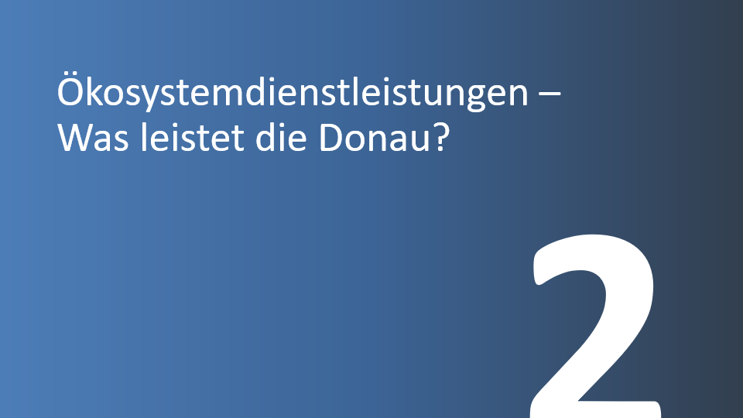
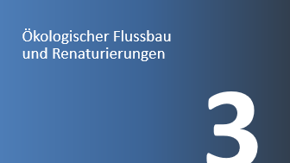
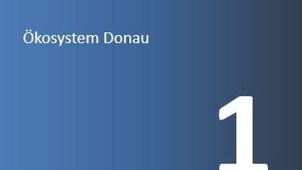
Die Donau – Ökosystem und Lebensader

Slide 5
Ökosystem Donau
1

Slide 6
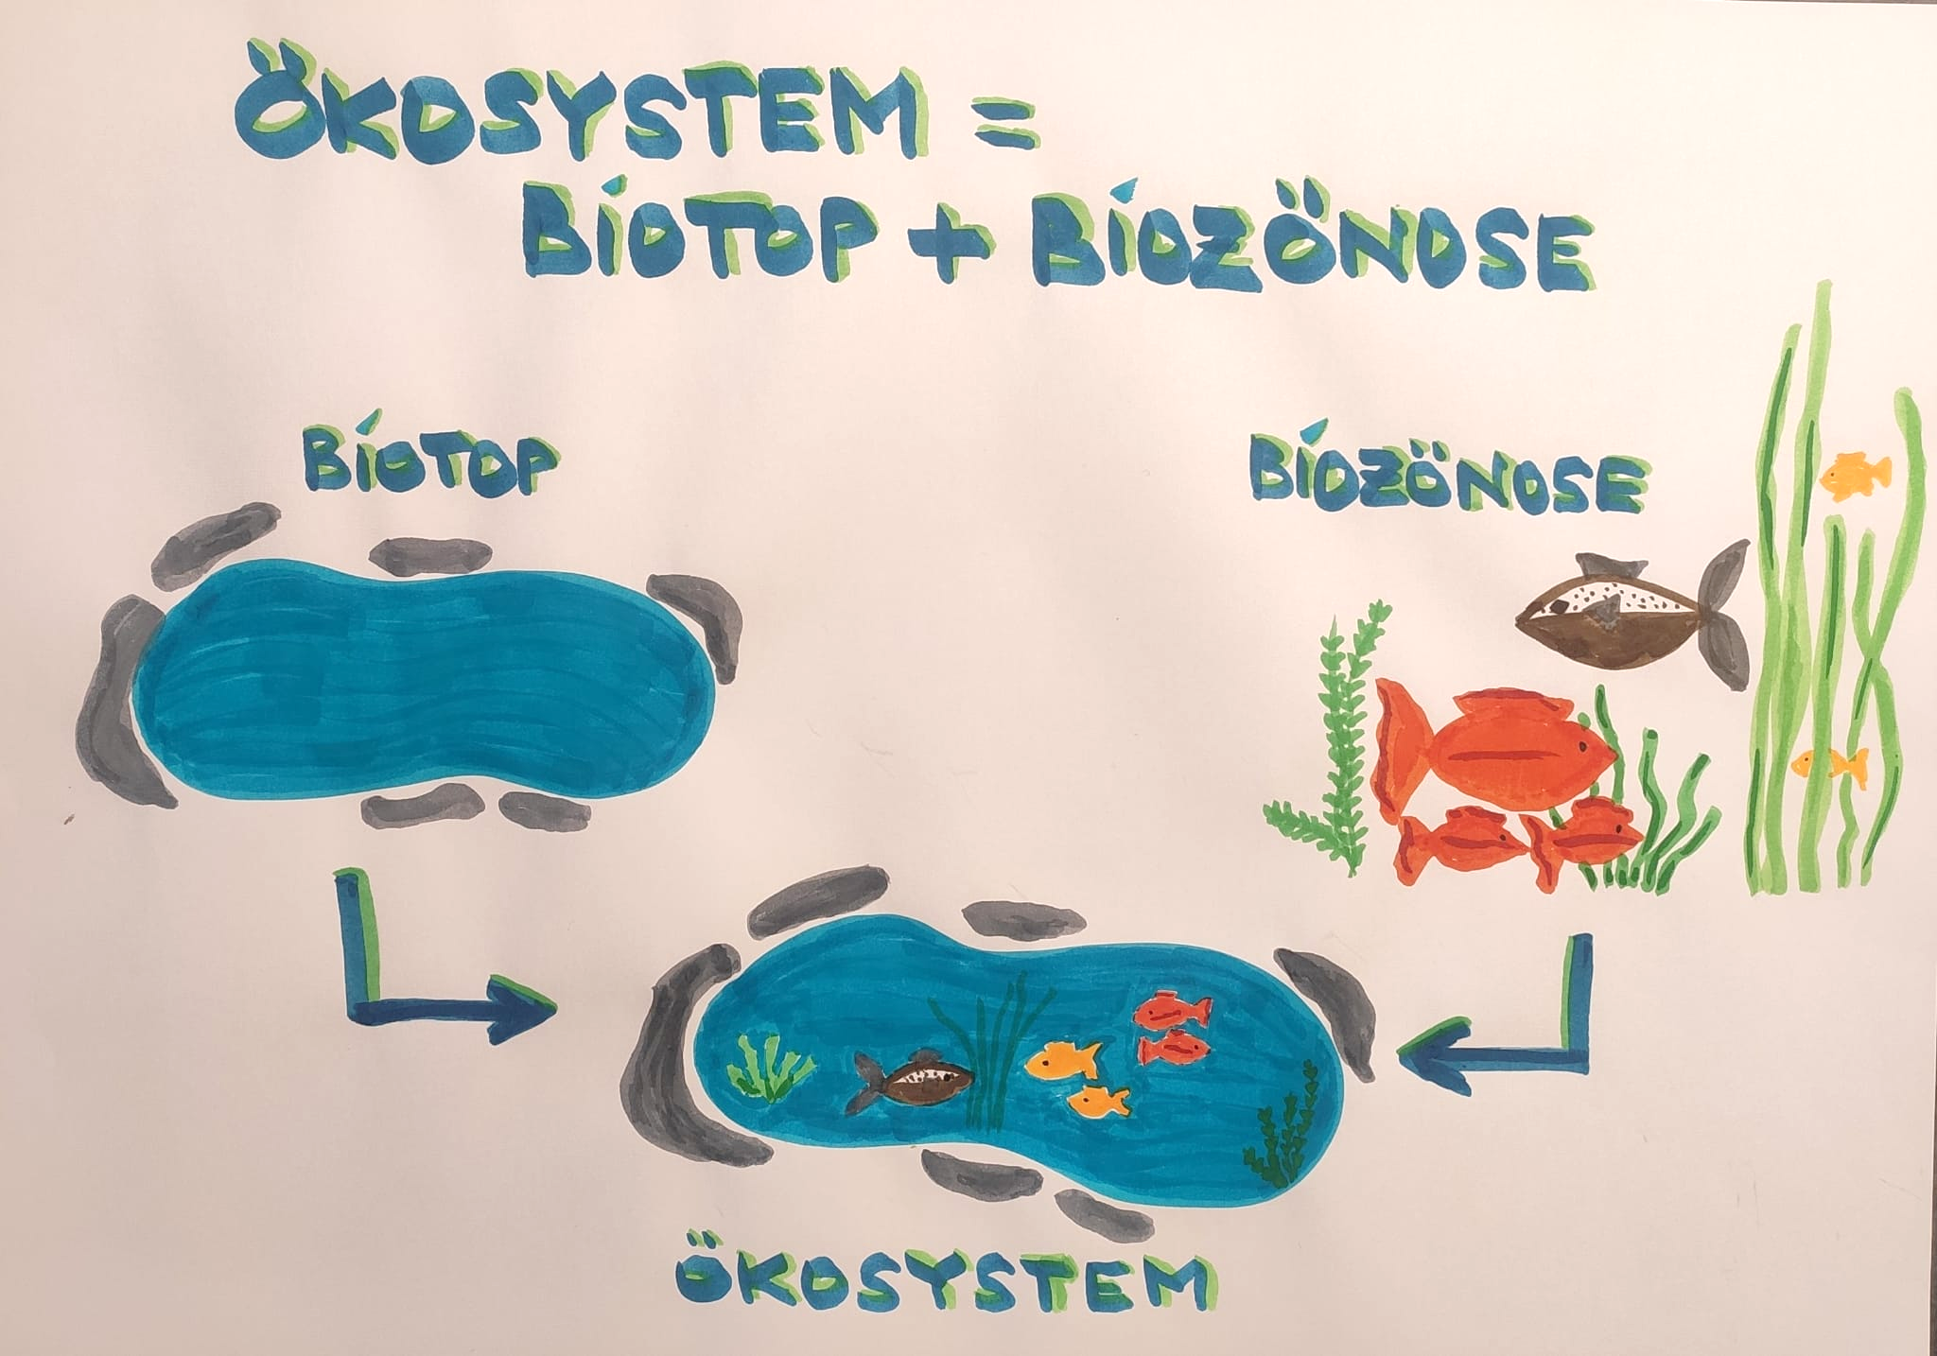
Ökosystem
Ökosystem ist eine Einheit aus lebenden Organismen (Biozönose) und ihrer unbelebten Umwelt (Biotop)
Biozönose und Biotop stehen in ständiger Abhängigkeit beziehungsweise Wechselwirkung zueinander
Größe eines Ökosystems kann sehr unterschiedlich sein, von einem kleinen Tümpel bis hin zu einem großen Wald
Bild: eigene Darstellung
Notes:
Quelle: sofatutor GmbH (2025): https://www.sofatutor.at/biologie/videos/das-oekosystem#oekosystem-definition (Abruf: 21.10.2025)

Slide 7
Gewässerökologie
untersucht Gewässer als Ökosysteme und Lebensräume
Zwei Schwerpunkte
Biologische Perspektive: Betrachtung von Wasserpflanzen, Fischen, Zooplankton, etc. | Physikalisch-chemische Perspektive: Untersucht Faktoren wie Temperatur, Sauerstoffgehalt und Fließgeschwindigkeit
Ziel: Verständnis der Struktur, Funktion und Dynamik von Gewässerökosystemen, um diese bewerten zu können
Notes:
Quelle: BMLUK (2025a): https://www.generationblue.at/wasserwissen/wasserqualitat/was-ist-gewaesseroekologie.html (Abruf: 21.10.2025)

Slide 8
Gewässerökologie - Flora und Fauna
Gewässer werden von einer Vielzahl unterschiedlicher Lebewesen besiedelt. Diese haben unterschiedliche Ansprüche an ihren Lebensraum. Welche Tiere und Pflanzen in einem Gewässer zu finden sind, hängt also immer davon ab, wie der jeweilige Lebensraum beschaffen ist.
Wenn durch Eingriffe in ein Gewässer der Gewässerlebensraum verändert wird, dann können bestimmte Arten dort nicht mehr vorkommen. Sie verschwinden oder werden durch andere Arten ersetzt.
Diese Veränderung der tierischen und pflanzlichen Besiedlung wird im ökologischen Zustand gemessen und nach dem Schulnotensystem bewertet – von sehr gut bis schlecht. Je größer die Abweichung vom Naturzustand, umso schlechter der Zustand.
Eine geringe Abweichung - ein guter ökologischer Zustand – ist noch in Ordnung. Wenn die Entfernung vom natürlichen Zustand größer wird, dann können wichtige Funktionen, wie zum Beispiel die Selbstreinigungskraft nicht mehr erfüllt werden.
Die Donau ist essenziell für die Flora und Fauna Europas.
Nebenflüsse, Grundwasser, Überschwemmungsgebiete und Auwälder bilden ein komplexes Ökosystem für zahlreiche Pflanzen und Tiere.
Notes:
Quelle: BMLUK (2025b): https://info.bml.gv.at/themen/wasser/gewaesserbewirtschaftung/umsetzungsprojekte/gewaesseroekologie.html (Abruf am 21.10.2025)
Unsere Gewässer werden von einer Vielzahl unterschiedlicher Lebewesen, wie Fischen, Insekten, Muscheln, Krebsen, Algen oder Wasserpflanzen besiedelt. Diese haben unterschiedliche Ansprüche an ihren Lebensraum, manche brauchen zum Beispiel kalte, rasch fließende Gewässer, andere eher warme, langsam fließende. Welche Tiere und Pflanzen in einem Gewässer zu finden sind, hängt also immer davon ab, wie der jeweilige Lebensraum beschaffen ist.
Wenn durch Eingriffe in ein Gewässer, wie zum Beispiel Begradigung, Verbauung, Aufstau und so weiter der Gewässerlebensraum verändert wird, dann können bestimmte Arten dort nicht mehr vorkommen. Sie verschwinden oder werden durch andere Arten ersetzt.
Diese Veränderung der tierischen und pflanzlichen Besiedlung wird im ökologischen Zustand gemessen und nach dem Schulnotensystem bewertet – von sehr gut bis schlecht. Je größer die Abweichung vom Naturzustand, umso schlechter der Zustand.
Eine geringe Abweichung - ein guter ökologischer Zustand – ist noch in Ordnung. Wenn die Entfernung vom natürlichen Zustand größer wird, dann können wichtige Funktionen, wie zum Beispiel die Selbstreinigungskraft nicht mehr erfüllt werden.
Die Donau ist essenziell für die Flora und Fauna Europas.
Nebenflüsse, Grundwasser, Überschwemmungsgebiete und Auwälder bilden ein komplexes Ökosystem für zahlreiche Pflanzen und Tiere.

Slide 9
Einflüsse von außen auf die Gewässerökologie
Anthropogene Aktivität | Auswirkung auf Gewässer
Nährstoffeinträge durch Landwirtschaft und Düngemittel | Algenblüte und Sauerstoffmangel
Abwassereinleitungen | Schadstoffeinträge (Schwermetalle, hormonartig wirkende Substanzen), Verschmutzung, Veränderung der Wasserqualität
Verbauung und Flussregulierung | Veränderung des natürlichen Fließmuster und der Lebenräume, Barrieren für Fischwanderungen, Veränderungen des Sedimenttransports
Klimawandel | Temperaturanstieg, erhöhte Verdunstung, verändertes Niederschlagsregime beeinflussen den Wasserhaushalt
Entnahme von Wasser für Industrie, Landwirtschaft, Trinkwasser | Absenkung des Wasserspiegels, Veränderung der Strömungsverhältnisse
Schifffahrt und Freizeitnutzung | Wellenbildung, Lärm, Aufwirbeln von Bettsedimenten, Ufererosion
Eingeschleppte Tiere und Pflanzen | Verdrängen heimische Arten und verändern Ökosystem
Fischereiliche Bewirtschaftung | einseitige Befischung, überproportionaler Besatz wirtschaftlich wertvoller Arten, Einbürgerung von Exoten, Einschleppung von Parasiten
Notes:
Quelle: Bayrisches Landesamt für Umwelt (2025): https://www.lfu.bayern.de/wasser/klimawandel_wasserhaushalt/auswirkung_auf_wasserhaushalt/gewaesseroekologie/index.htm
(Abruf am 21.10.2025)
Bund für Umwelt und Naturschutz Deutschland e.V. (BUND) (2025): https://www.bund.net/fluesse-gewaesser/auswirkungen-des-klimawandels-auf-den-wasserhaushalt/ (Abruf am 21.10.2025)
Jungwirth et. Al (2003): https://boku.ac.at/fileadmin/data/H03000/H81000/H81200/_TEMP_/lehre/Angewandte_Fisch%C3%B6kologie_an_Flie%C3%9Fgew%C3%A4ssern.pdf (Abruf am 21.10.2025)

Slide 10
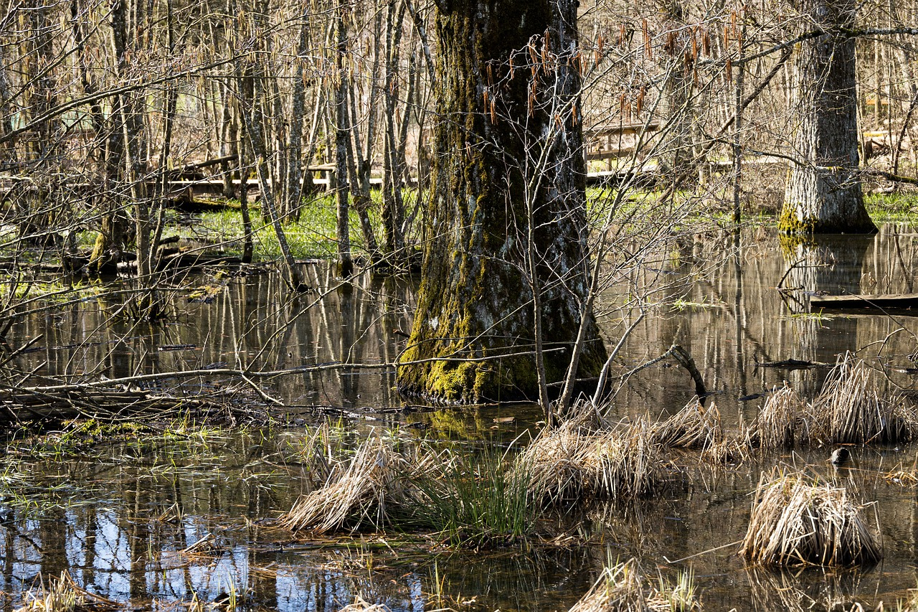
Naturschutz
Ziel: Schutz und Erhalt von Tieren und Pflanzen in ihren natürlichen Lebensräumen
Viele Arten sind vom Aussterben bedroht und stehen unter Artenschutz, dh. Sie dürfen nicht gejagt oder gefangen werden.
Für den Artenschutz müssen auch Lebensräume wie Flüsse, Wälder, Berge und Wiesen bewahrt werden.
Zuständigkeit im Naturschutz:
  Nationale Verantwortung: Jedes Land schützt die Natur auf seinem eigenen Staatsgebiet.
  Internationale Zusammenarbeit: Regierungen müssen sich abstimmen, um große Gebiete wie Regenwälder gemeinsam zu schützen. Organisationen wie die EU und die UNO erlassen grenzübergreifende Schutzregelungen.
Bild: Pixabay
Notes:
Quelle: Umweltverband WWF Österreich (2025): https://www.wwf.at/artikel/naturschutz-was-heisst-das-genau/ (Abruf: 21.10.2025)
Bildquelle: Pixabay (2025): https://pixabay.com/de/photos/wasser-sumpf-teich-holz-t%C3%BCmpel-4937798/ (Abruf: 21.10.2025)

Slide 11
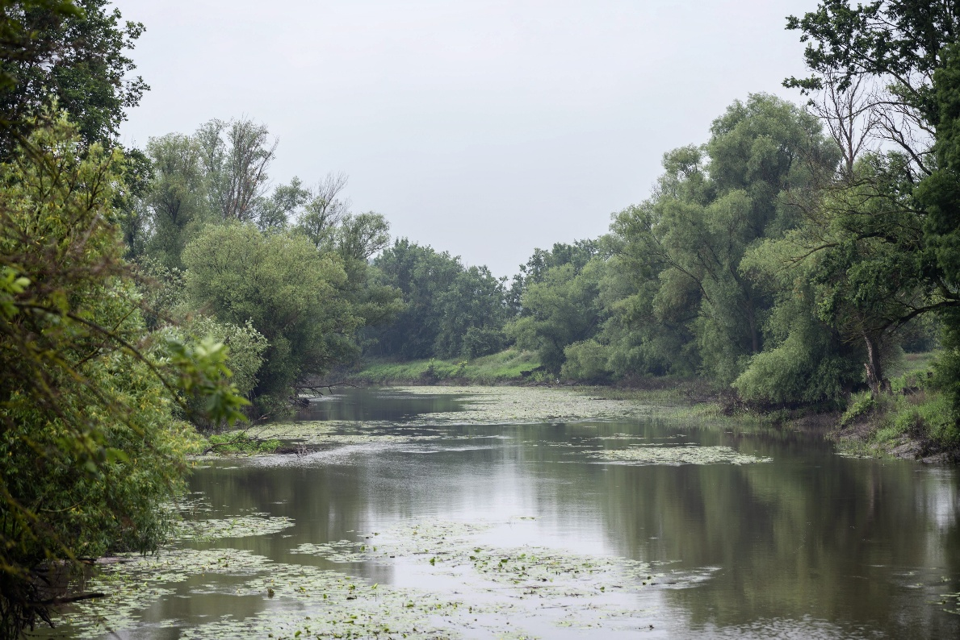
Internationale Schutzgebietskategorien I
werden von der IUCN (International Union for Conservation of Nature) der Weltnaturschutzunion überwacht
sie klassifiziert Schutzgebiete und unterscheidet dabei sechs Kategorien:
  strenges Naturreservat/Wildnisgebiet,
  Nationalpark,
  Naturdenkmal,
  Biotop/Artenschutzgebiet,
  geschützte Landschaft/Marinegebiet und
  Ressourcenschutzgebiet/Kulturlandschaft
Bild: viadonau/Zinner
Notes:
Quelle: Nationalparks Austria (2025): https://www.nationalparksaustria.at/de/news-detail-aktuelles/naturschutz-im-nationalpark.html (Abruf: 21.10.2025)
Naturfreunde Österreich (2025): https://www.naturfreunde.at/berichte/reportagen/umweltthemen/unsere-naturschaetze-schutzgebiete-in-oesterreich/ (Abruf: 21.10.2025)
Bildquelle: viadonau/Zinner
Überwacht wird er von der IUCN (International Union for Conservation of Nature), der Weltnaturschutzunion. Sie klassifiziert Schutzgebiete und unterscheidet dabei sechs Kategorien:
strenges Naturreservat/Wildnisgebiet,
Nationalpark,
Naturdenkmal,
Biotop/Artenschutzgebiet,
geschützte Landschaft/Marinegebiet und
Ressourcenschutzgebiet/Kulturlandschaft.
Die IUCN-Kategorie Ia ist die strengste Schutzkategorie. Ein Gebiet dieser Kategorie muss frei von menschlichen Eingriffen jeder Art bleiben und darf nur zu Forschungszwecken betreten werden.
Gebiete der IUCN-Kategorie Ib sind große Schutzgebiete, meist rund um Ia-Gebiete, die in hohem Maß frei von menschlichen Eingriffen jeder Art bleiben sollen. Man darf sie zwar betreten, sie sind aber wegen der strengen Auflagen nicht als touristische Erholungsgebiete geeignet.
In Österreich gibt es nur ein Gebiet der Schutzkategorie Ia, den Urwald Rothwald in Niederösterreich im Wildnisgebiet Dürrenstein (Schutzgebiet Ib).
Ein Nationalpark ist ein großflächiges Schutzgebiet mit besonders wertvollen Naturräumen, die vom Menschen wenig beeinflusst sind. Der Verzicht auf jede wirtschaftliche Nutzung auf mindestens 75 % der Fläche ist Voraussetzung für die Anerkennung als Schutzgebiet gemäß der IUCN-Kategorie II. Im Gegensatz zur Schutzkategorie I stehen hier Erholung und Umweltbildung im Vordergrund. In Österreich gibt es sechs Nationalparks.

Slide 12
Internationale Schutzgebietskategorien II
strenges Naturreservat/Wildnisgebiet
  Die IUCN-Kategorie Ia ist die strengste Schutzkategorie. Ein Gebiet dieser Kategorie muss frei von menschlichen Eingriffen jeder Art bleiben und darf nur zu Forschungszwecken betreten werden.
  Gebiete der IUCN-Kategorie Ib sind große Schutzgebiete, meist rund um Ia-Gebiete, die in hohem Maß frei von menschlichen Eingriffen jeder Art bleiben sollen. Man darf sie zwar betreten, sie sind aber wegen der strengen Auflagen nicht als touristische Erholungsgebiete geeignet.
  In Österreich gibt es nur ein Gebiet der Schutzkategorie Ia, den Urwald Rothwald in Niederösterreich im Wildnisgebiet Dürrenstein (Schutzgebiet Ib).
Nationalpark
  Ein Nationalpark ist ein großflächiges Schutzgebiet mit besonders wertvollen Naturräumen, die vom Menschen wenig beeinflusst sind. Der Verzicht auf jede wirtschaftliche Nutzung auf mindestens 75 % der Fläche ist Voraussetzung für die Anerkennung als Schutzgebiet gemäß der IUCN-Kategorie II. Im Gegensatz zur Schutzkategorie I stehen hier Erholung und Umweltbildung im Vordergrund. In Österreich gibt es sechs Nationalparks.
Notes:
Quelle: Nationalparks Austria (2025): https://www.nationalparksaustria.at/de/news-detail-aktuelles/naturschutz-im-nationalpark.html (Abruf: 21.10.2025)
Naturfreunde Österreich (2025): https://www.naturfreunde.at/berichte/reportagen/umweltthemen/unsere-naturschaetze-schutzgebiete-in-oesterreich/ (Abruf: 21.10.2025)

Slide 13
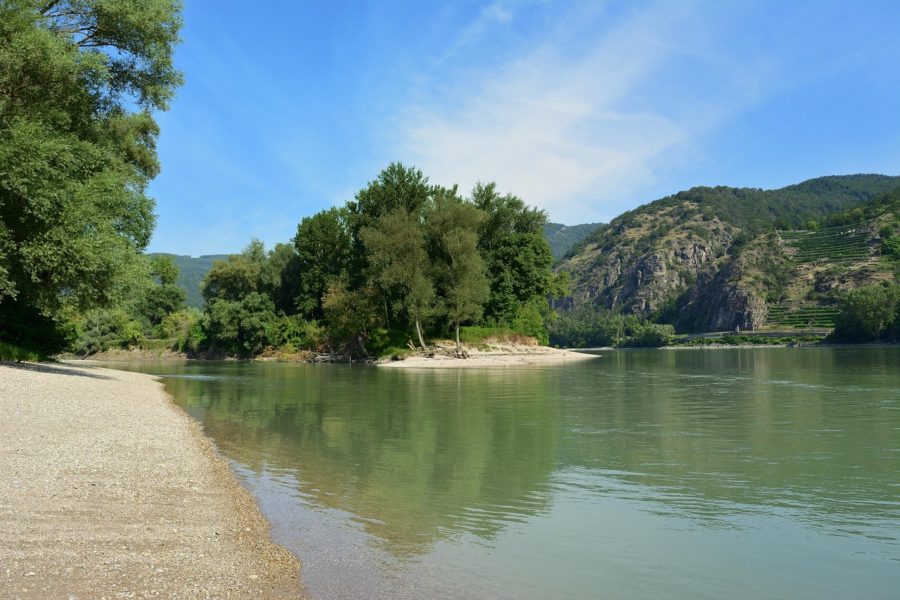
Nationalpark Donau-Auen
Gegründet im Jahr 1996
9.600 Hektar Fläche
letzte große Flussauenlandschaft Mitteleuropas
frei fließende Donau ist auf ca. 36 km Fließstrecke die Lebensader des Nationalparks
ein Hotspot der Artenvielfalt für Fische (74% aller in Österreich vorkommenden Arten) und Amphibien (67%)
Lebensraum für Seeadler und Europäische Sumpfschildkröte
Bild: Pixabay
Notes:
Quelle: Nationalpark Donau-Auen GmbH (2025): https://www.donauauen.at/wissen/zahlen-daten-fakten (Abruf: 21.10.2025)
Bildquelle: Pixabay (2025): https://pixabay.com/de/photos/donau-auen-natur-auen-wald-sommer-4466714/ (Abruf: 21.10.2025)
Der Weg zum Nationalpark
Bis ins 19. Jahrhundert war die Donau ein ungezähmter Fluss. Dann veränderte der Mensch durch umfangreiche Regulierungen und Begradigung drastisch den Naturhaushalt dieser Flusslandschaft, um den Hochwasserschutz zu gewährleisten und die Verhältnisse für die Schifffahrt zu verbessern. Viele Nebenarme wurden abgedämmt und sind seither nur mehr bei Hochwässern von der Donau durchströmt. Der Marchfeldschutzdamm schnitt weite Teile der Auen vom Einfluss der Donau ab.
Weitere massive Eingriffe folgten durch die intensive forstwirtschaftliche Nutzung in weiten Teilen der Auwälder. In den 1950er Jahren begann der Ausbau einer nahezu lückenlosen Kette von Flusskraftwerken im österreichischen Teil der Donau. Dies wirkte sich auf die Ökologie des gesamten Flusssystems aus. Ein letzter verbleibender freier Fließabschnitt bestand neben der Wachau noch an der Donau östlich von Wien.
Nationalpark-Donau-Auen-Geschichte-1.jpg
Erste Schutzüberlegungen und Schutzbestimmungen
• ab 1973 erste Planungen für einen Nationalpark Donau-March-Thaya-Auen
• 1978 Erklärung der Lobau zum Naturschutzgebiet (ab 1977 Untere Lobau auch Biosphärenreservat der UNESCO, aktuell jedoch nicht mehr gültig)
• 1982 Erklärung der Donau-March-Thaya-Auen in Niederösterreich zum Landschaftsschutzgebiet
• 1983 Einstufung der Donau-March-Thaya-Auen und der Unteren Lobau als Feuchtgebiet von internationaler Bedeutung (nach der Ramsar-Konvention)
1984 drohte mit dem geplanten Bau des Kraftwerkes Hainburg die Zerstörung dieses letzten längeren frei fließenden Donauabschnitts mit seinen Auwäldern. Aufrufe aller Natur- und Umweltschutzvereinigungen bewirkten landesweite Proteste. Als die Betreiber des Kraftwerksprojektes den Bau beginnen wollten, kam es zu einer gewaltlosen Besetzung der Auwälder bei Stopfenreuth durch tausende Menschen aller Alters- und Berufsgruppen ("Hainburger Aubesetzung"). Nach mehreren erfolglosen Räumversuchen durch Polizeieinheiten im Dezember 1984 wurde von der Bundesregierung eine Nachdenkpause verordnet.
Nationalpark-Donau-Auen-Geschichte-2.jpg
Umfangreiche wissenschaftliche Untersuchungen wurden angestellt und überraschende Entdeckungen gemacht. So konnten in der Donau weit mehr Fischarten festgestellt werden als zum Zeitpunkt der Kraftwerksplanungen bekannt war. Das wichtigste Ergebnis dieser Studien war, dass die Donau-Auen in und östlich von Wien nationalparkwürdig sind. Es wurde auch festgestellt, dass ein Kraftwerk mit einem Nationalpark nicht vereinbar ist.
1989/90 erfolgte die Sicherung eines 411 Hektar großen Gebietes der Regelsbrunner Au durch die WWF-Aktion "Natur freikaufen". 1990 wurde ein Vertrag zwischen der Republik Österreich und den Ländern Niederösterreich und Wien zur Vorbereitung eines Nationalparks aufgesetzt. 1991 bis 1995 erfolgte die Nationalparkplanung durch die Betriebsgesellschaft Marchfeldkanal.
Am 27. Oktober 1996 wurde schließlich zwischen der Republik Österreich und den Bundesländern Wien und Niederösterreich ein Staatsvertrag zur Errichtung und Erhaltung eines Nationalpark Donau-Auen gemäß Art. 15a B-VG von Umweltminister Martin Bartenstein, Bürgermeister Michael Häupl und Landeshauptmann Erwin Pröll unterzeichnet. Der Nationalpark Donau-Auen war damit offiziell gegründet.
Nationalpark-Donau-Auen-Geschichte-3.jpg
Was tut sich seitdem in Wald und Flur? Die Forstwirtschaft ist seit Langem eingestellt, die Strukturvielfalt und Artenzusammensetzung im Auwald sowie der Anteil an Totholz zeigen eine Entwicklung zurück zur Wildnis. Davon profitieren unter anderem viele seltene Käferarten, Spechte, Eulen und Fledermäuse, welche alternde Bäume besiedeln, sowie über 1.000 Pilzarten. Einige Auwiesen, die das Landschaftsbild und die Biodiversität im Nationalpark bereichern, werden weiter schonend bewirtschaftet, die „Heißländen“ - einzigartige Trockenrasenstandorte - aktiv gepflegt, um sie zu erhalten.
Im Gebiet entstanden beruhigte Bereiche, die viele sensible Arten als Lebensraum annehmen - wie der Seeadler, der in Österreich lange Zeit nicht gebrütet hatte. Nun ist der Nationalpark mit bis zu sechs Brutpaaren des majestätischen Greifs ein Hotspot des heimischen Brutbestandes. Einige seltene und charakteristische Arten der Flusslandschaft werden besonders gefördert, wie die Europäische Sumpfschildkröte. Sie bildet hier die letzte fortpflanzungsfähige, autochthone Population Österreichs. Auch viele botanische Besonderheiten finden sich bis heute in den Donau-Auen östlich von Wien, wie Schwarzpappel, Krebsschere und echte Wilde Weinrebe.
Nationalpark-Donau-Auen-GeschichteHeute1.jpg
Große Erfolge wurden im ökologischen Flussbau in Kooperation mit viadonau erzielt. Durch Regulierung abgetrennte Altarme wurden wieder an die Donau angebunden, hart befestigte Uferabschnitte natürlich gestaltet. Dadurch wird der Charakter einer dynamischen Aulandschaft nicht nur erhalten, sondern auch wieder verbessert. Hochwässer dringen vermehrt ins Gebiet vor und gestalten dieses laufend um. Dadurch entstehen jene Lebensräume, die einer Vielzahl gefährdeter Arten nützen, wie weite, unbewachsene Schotterflächen und steile Uferanrisse.
Einem ersten Gewässervernetzungsprojekt in Haslau-Regelsbrunn, initiiert von WWF und Nationalparkplanung, folgten weitere in Orth/Donau und Schönau. Gegenüber von Hainburg wurde auf fast 3 km Länge die Verbauung abgetragen – schon kurz danach hat sich die Donau diese Flächen zurückgeholt und ein strukturreiches, natürliches Ufer gestaltet. Diese innovativen Projekte riefen rasch europaweit Interesse hervor. In Folge wurden weitere Uferbereiche im Nationalpark rückgebaut und der Hainburger Johlerarm wieder mit dem Fluss verbunden. Ein weiteres Projekt hat die Renaturierung des Spittelauer Arms in der Stopfenreuther Au ermöglicht, der nun über weite Teile des Jahres durchströmt wird. Die nächsten Vorhaben sind bereits in Planung.
Die internationale Kooperation und der Erfahrungsaustausch mit Partnerschutzgebieten ist ein wesentlicher Schwerpunkt der Nationalparkarbeit. Das Netzwerk DANUBEPARKS, gegründet auf Initiative des Nationalpark Donau-Auen, umfasst Schutzgebiete von Bayern bis ins Donaudelta und setzt laufend gemeinsame Projekte in Natur- und Artenschutz sowie Ökotourismus um. Der Alpen Karpaten Fluss Korridor als erfolgreich umgesetztes Projekt in der Centrope Region Wien-Bratislava ermöglichte ökologische Verbesserungen an mehreren Donauzubringern wie Fischa, Schwechat und weiteren Flüssen in der benachbarten Slowakei unter intensiver Einbindung der örtlichen Bevölkerung.
https://www.donauauen.at/wissen/geschichte/kurzfassung

Slide 14
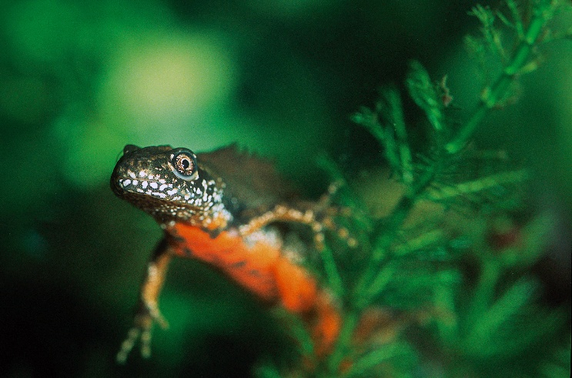
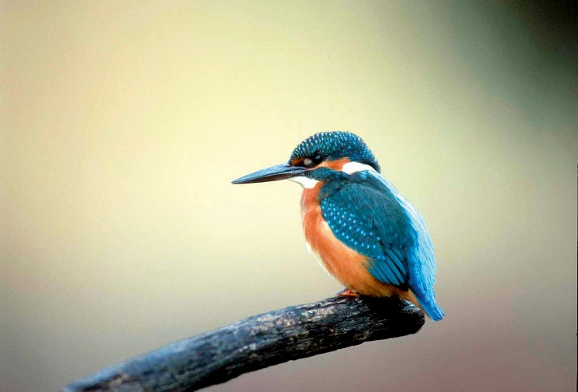
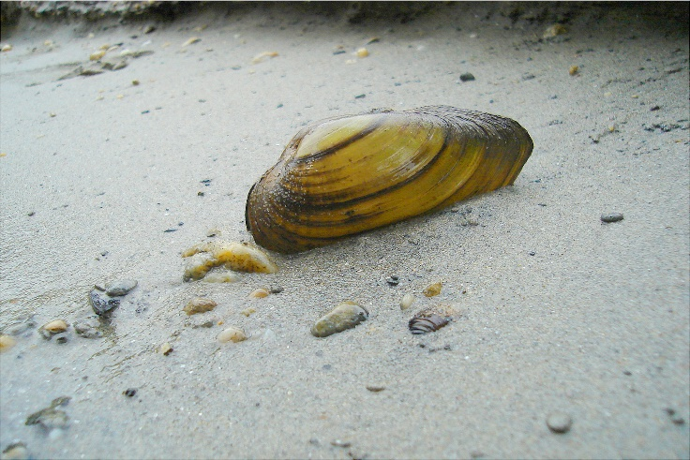
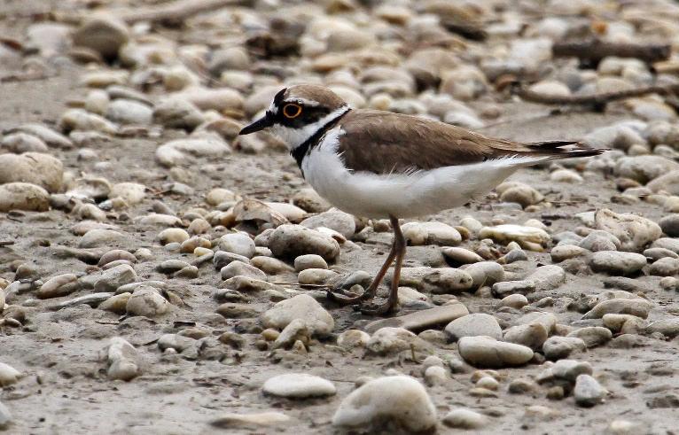
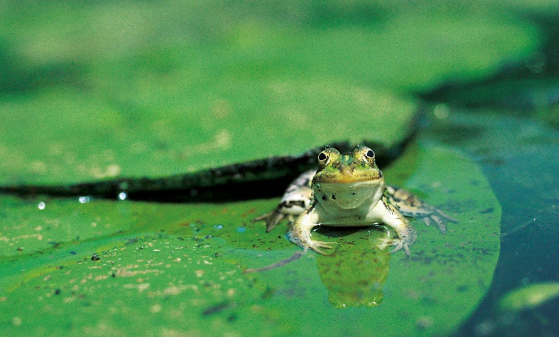
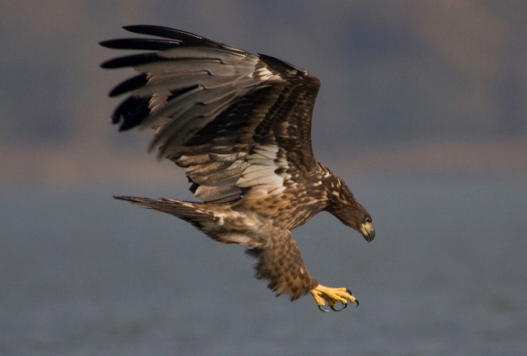
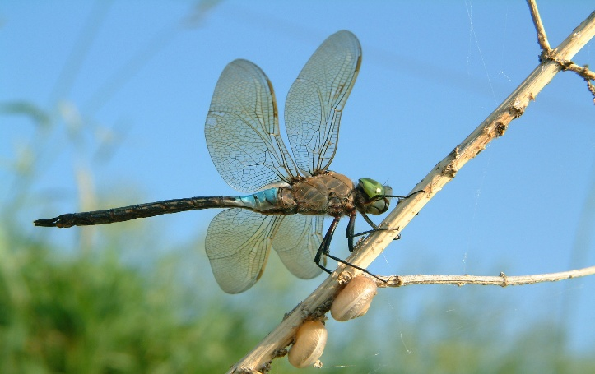
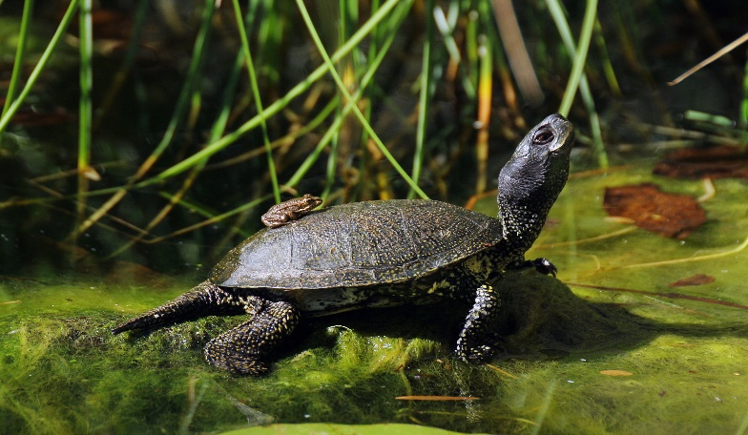
Nationalpark Donau-Auen: Fauna
Donaukammmolch
Bildquelle: Grotensohn
Eisvogel
Bildquelle: Kracher
Flussmuschel
Bildquelle: Kern
Flussregenpfeifer
Bildquelle: Kern
Teichfrosch
Bildquelle: Golebiowski-Navara
Seeadler
Bildquelle: Hoyer
Libelle
Bildquelle: Geerts
Europäische Sumpfschildkröte
Bildquelle: Kern
Notes:
Bildquelle: Nationalpark Donau-Auen https://www.donauauen.at/aktuelles/downloads/foto-service (Abruf: 22.10.2025)

Slide 15
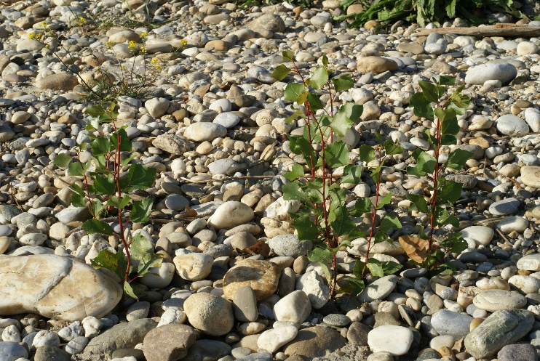
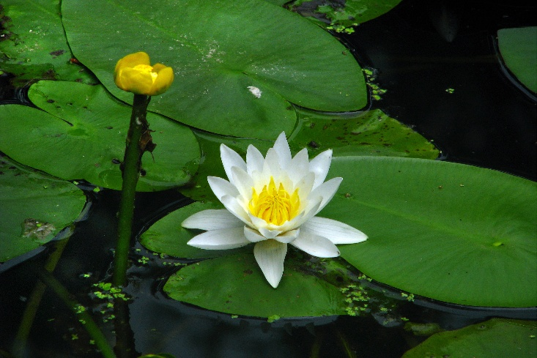
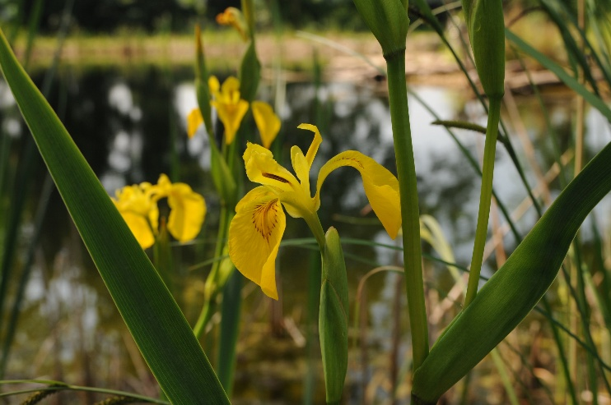
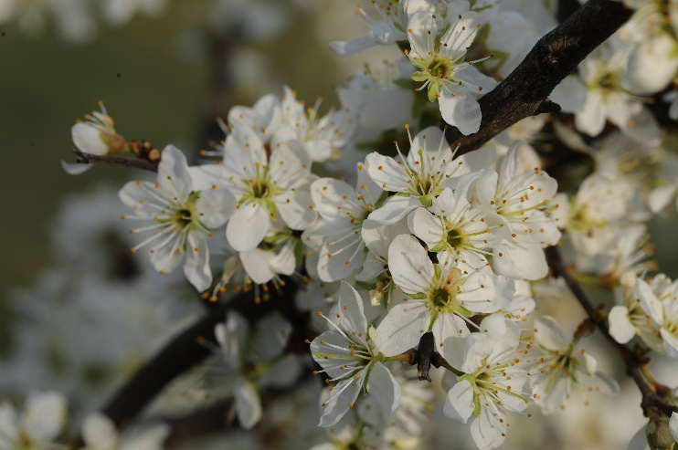
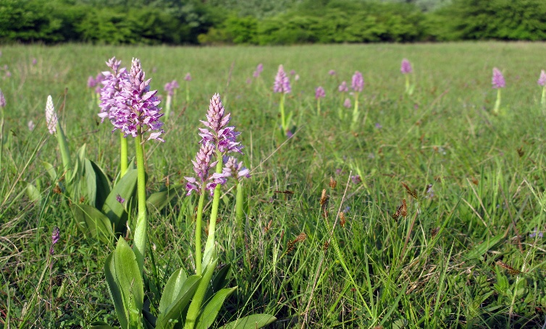
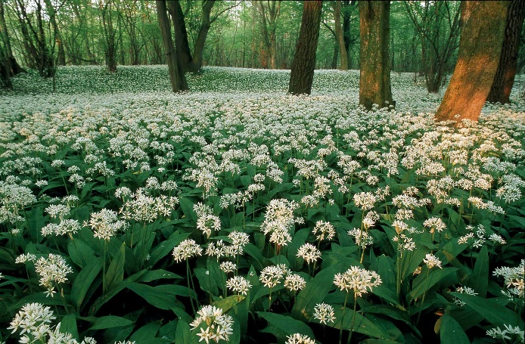
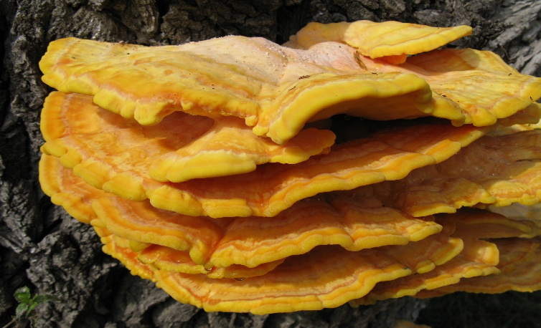
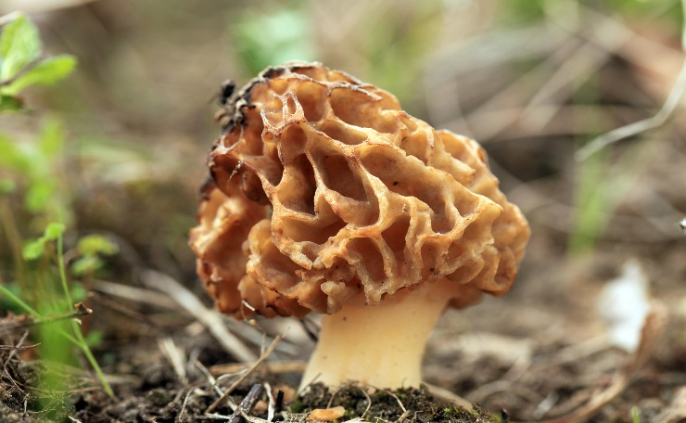
Nationalpark Donau-Auen: Flora
Schwarzpappel
Bildquelle: Baumgartner
Teichrose und Seerose
Bildquelle: Kern
Sumpfschwertlilie
Bildquelle: Dolecek
Schlehdorn
Bildquelle: Baumgartner
Orchideen
Bildquelle: Baumgartner
Bärlauch
Bildquelle: Krovacs
Schwefelporling
Bildquelle: Baumgartner
Frühjahrsmorchel
Bildquelle: Baumgartner
Notes:
Bildquelle: Nationalpark Donau-Auen https://www.donauauen.at/aktuelles/downloads/foto-service (Abruf: 22.10.2025)

Slide 16
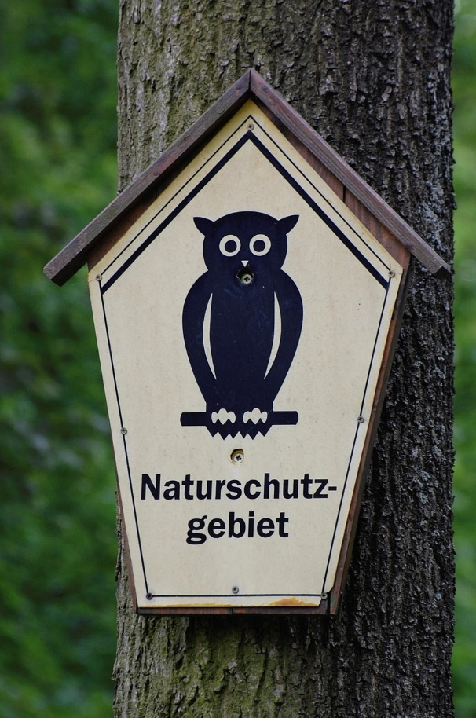
Quiz
Wieviel % der österreichischen Fläche stehen unter strengem Naturschutz (Kategorie IUCN Ia, Ib and II)?
Bild: Pixabay
Notes:
Bildquelle: Pixabay (2025): https://pixabay.com/de/photos/naturschutzgebiet-schild-eule-1139610/ (Abruf: 21.10.2025)

Slide 17
Quiz
Wieviel % der österreichischen Fläche stehen unter strengem Naturschutz (Kategorie IUCN Ia, Ib and II)?
Unter strengem Naturschutz stehen einer Studie aus dem Jahr 2023 zufolge nur 2,5 % in Österreich (Kategorie IUCN category Ia, Ib and II).
Bild: Pixabay
Notes:
Quelle: Gatti et.al (2023): https://link.springer.com/article/10.1007/s10531-023-02644-5#Fig1 (Abruf: 21.10.2025)
Bildquelle: Pixabay (2025): https://pixabay.com/de/photos/naturschutzgebiet-schild-eule-1139610/ (Abruf: 21.10.2025)

Slide 18
Weitere (europäische und nationale) Schutzgebietskategorien
Strenges Naturreservat/Wildnisgebiet | Nationalparks
Natura 2000 Um die natürliche Vielfalt Europas zu sichern, hat die EU 2 Richtlinien erlassen. Vogelschutz-Richtlinie Fauna-Flora-Habitat-Richtlinie Beide Richtlinien sehen die Einrichtung von Schutzgebieten vor, in denen gefährdete Arten und Lebensräume für die Zukunft erhalten werden sollen, sogenannte Natura 2000 Gebiete. Natura 2000 umfasst rund 19 Prozent des europäischen Festlandes (Stand Jänner 2024). In Österreich gibt es mit Stand Jänner 2024 353 solcher Gebiete auf rund 15 Prozent der Landesfläche. | Naturschutzgebiet Ein Naturschutzgebiet ist ein weitgehend natürliches oder naturnahes Gebiet mit schützenswerten Lebensräumen und/oder mit seltenen bzw. gefährdeten Tier- und Pflanzenarten. Im Vordergrund steht der Schutz dieser Naturgüter. Mit dem Schutzziel unvereinbare Eingriffe sollen verhindert werden. Dieser Schutzgebietstyp zählt zu den wichtigsten Kategorien des Flächenschutzes in Österreich. Obwohl in Naturschutzgebieten grundsätzlich jeder Eingriff in die Natur verboten ist, werden in der Regel die land- und forstwirtschaftlichen Nutzungen „im bisherigen Umfang“ gestattet.
Sonstige Schutzgebiete wie Gebiet mit Europadiplom, biogenetische Reservate, Landschaftsschutzgebiete, Naturparks,…
Notes:
Quelle: Naturfreunde Österreich (2025): https://www.naturfreunde.at/berichte/reportagen/umweltthemen/unsere-naturschaetze-schutzgebiete-in-oesterreich/ (Abruf: 21.10.2025)
Umweltverband WWF Österreich (2025): https://www.wwf.at/artikel/natura-2000/?gad_source=1&gclid=Cj0KCQiAkJO8BhCGARIsAMkswyh71nae9HUR7LEu9G1OLZZhZyNbGKgZRszYVLRGgbYh9TOaoR9klTUaApUpEALw_wcB (Abruf: 21.10.2025)
Ein Naturschutzgebiet ist ein weitgehend natürliches oder naturnahes Gebiet, das sich durch das Vorhandensein schützenswerter Lebensräume und/oder das Vorkommen seltener bzw. gefährdeter Tier- und Pflanzenarten auszeichnet. Der Schutz dieser Naturgüter steht im Vordergrund und die mit dem Schutzziel unvereinbaren Eingriffe sollen verhindert werden. Das erste Naturschutzgebiet Österreichs wurde 1927 im Marchfeld ausgewiesen: die Weikendorfer Remise bei Obersiebenbrunn.
Der Schutzgebietstyp "Naturschutzgebiet" zählt zu den wichtigsten Kategorien des Flächenschutzes in Österreich. In der Regel sind jedoch die land- und
forstwirtschaftlichen Nutzungen "im bisherigen Umfang" gestattet, auch wenn grundsätzlich jeder Eingriff in die Natur verboten ist.
Dies kann in bestimmten Fällen zu Interessenskonflikten führen. Managementpläne, die in einigen Bundesländern für Naturschutzgebiete ausgearbeitet wurden, legen die notwendigen Maßnahmen zum Biotoperhalt fest und regeln die Nutzungen im Sinne der Schutzziele. https://www.umweltbundesamt.at/umweltthemen/naturschutz/schutzgebiete/naturschutzgebiete

Slide 19
Kreuzworträtsel lösen
Teste dein Wissen über die Ökologie der Donau mit unserem Kreuzworträtsel!
Download unter:
www.rewway.at/de/lehrmittel/kreuzwortratsel-okologie-donau

Slide 20
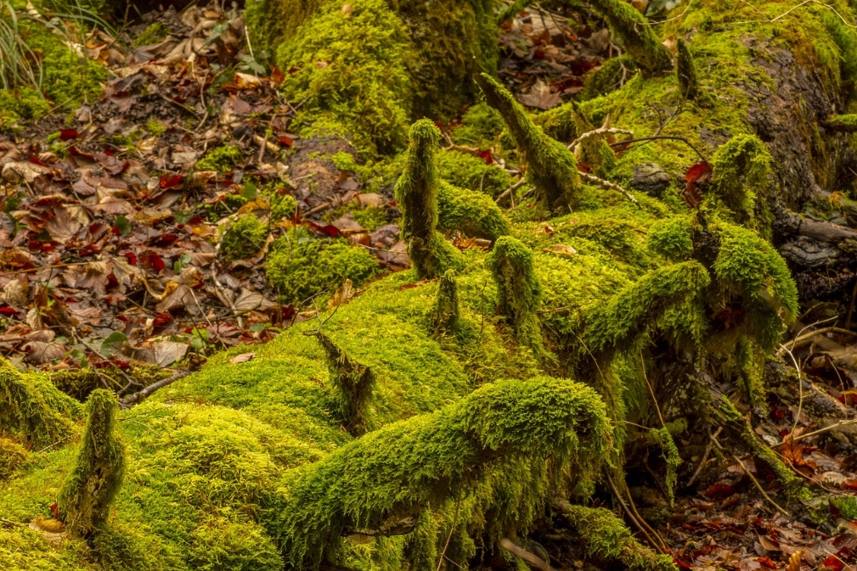
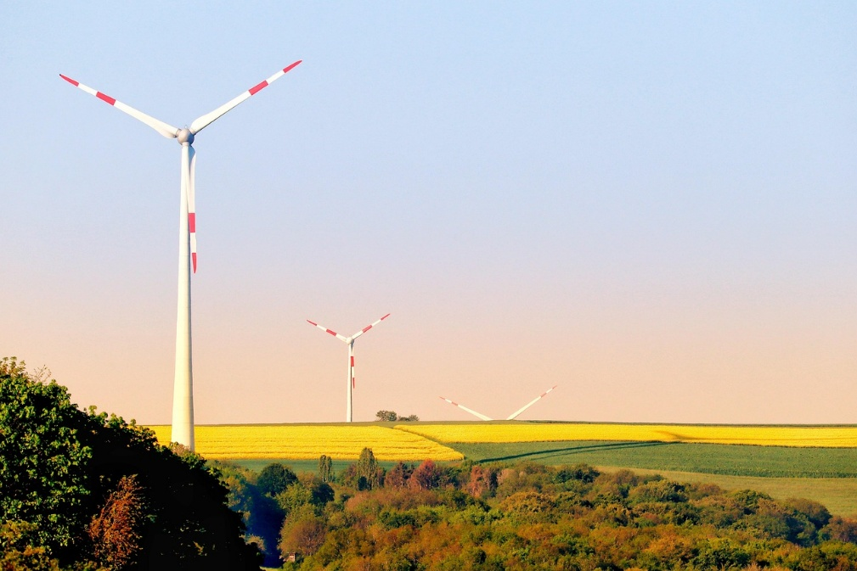
Naturschutz vs. Klimaschutz
Naturschutz zielt auf den Erhalt und Schutz der Biodiversität und der Ökosysteme bzw. der natürlichen Lebensräume ab
Klimaschutz möchte den menschengemachten Klimawandel bekämpfen, um die Auswirkungen des Klimawandels zu minimieren
Bilder: Pixabay
Notes:
Quelle: Heinrich-Böll-Stiftung Schleswig-Holstein e.V. (2025) https://bewirk.sh/2023/klimaschutz-vs-naturschutz/ (Abruf: 21.10.2025)
Bildquelle: Pixabay (2025): https://pixabay.com/de/photos/moos-natur-holz-baum-totholz-3068171/ (Abruf: 21.10.2025)
Pixabay (2025): https://pixabay.com/de/photos/windm%C3%BChle-windenergie-windpark-8003051/ (Abruf: 22.10.2025)

Slide 21
Naturschutz vs. Klimaschutz
Zeitungsartikel lesen:
https://www.derstandard.de/story/3000000179520/die-tuecken-der-erneuerbaren-energie-klimaschutz-versus-naturschutz
Notes:
Zeitungsartikel im Standard:
Klimaschutz vs Naturschutz
Die Tücken der erneuerbaren Energie
Um die Klimakrise zu bewältigen, muss der Ausstieg aus fossiler Energie gelingen. Doch Wasserkraft, Wind- und Solarenergie sind nicht immer mit Naturschutz vereinbar
Karin Grabner
24. Juli 2023, 09:00
Die Klimakrise ist nicht das einzige globale Problem mit großer lokaler Bedeutung. Parallel findet – und das großteils unbemerkt von der breiten Öffentlichkeit – eine stille Biodiversitätskrise statt. Ökosysteme schrumpfen, zigtausende Arten sterben aus oder stehen kurz davor. Doch es gibt ein weiteres Problem: Klimaschutz ist nicht automatisch Naturschutz, wie auch eine vor kurzem an der Universität für Bodenkultur Wien (Boku) veranstaltete Diskussionsrunde zeigte.
Österreich verfügt über vergleichsweise viel Wasserkraft, die als erneuerbare Energiequelle gilt. Doch das Verbauen von Flüssen ging in den vergangenen Jahrzehnten stark zulasten der Fischbestände.
Die angestrebte Energiewende mit dem Ausbau von Wasserkraft, Wind und Photovoltaik veranschaulicht das Dilemma Klimaschutz versus Naturschutz besonders eindrücklich. Denn einerseits hat die EU ihre Richtlinien geändert, um die Genehmigungsverfahren für erneuerbare Energien zu beschleunigen. Andererseits fürchten Biodiversitätsfachleute, dass dies zulasten von Ökosystemen und folglich der Artenvielfalt gehen könnte.
"Es ist wichtig, die Ausweisung von Flächen für erneuerbare Energien mit der Ausweisung von Schutzgebieten gleichzeitig anzustreben, etwa für Vogelarten", sagt Gesa Geißler vom Boku-Institut für Landschaftsentwicklung, Erholungs- und Naturschutzplanung.
Sensible Standortwahl
Das trifft etwa bei Windenergieanlagen zu, die neben der starken Veränderung des Landschaftsbilds zum Verlust von Lebensräumen für Vögel und Fledermäusen führen können. "Man sieht bezüglich der Windkraft leider vielerorts Konflikte, welche sich auf lokaler Ebene entzünden", erklärt auch Geißlers Institutskollege Thomas Schauppenlehner. Die sorgfältige Auswahl der Standorte sei entscheidend, um die Auswirkungen auf die lokale Tierwelt zu minimieren.
Während bei Photovoltaik-Anlagen der Flächenverlust, die Veränderung des Mikroklimas und Landnutzungskonflikte für Landwirtschaft, Tourismus und Naturschutz potenzielle Streitpunkte sind, hat auch die Wasserkraft ihre Tücken.
"In Österreich gibt es diesbezüglich eine sehr intensive Nutzung und kaum noch Fließstrecken, die frei von irgendeiner Form der Beeinflussung sind", sagt Schauppenlehner. Dies stelle eine enorme Belastung für den Fischbestand da.
Ersatzlebensräume für gefährdete Arten
Als konkretes Beispiel wurde der Huchen, auch Donaulachs genannt, erwähnt. Sein Bestand ist zuletzt stark zurückgegangen, die Art kommt nur noch auf einer Strecke von 53 Kilometern vor. "Artenschutz hört leider oft an der Wasseroberfläche auf", sagt Stefan Schmutz vom Institut für Hydrobiologie an der Boku. In Österreich seien zwei Drittel der Fischarten in irgendeiner Form gefährdet.
Juristisch gesehen ist das Thema Klima- versus Naturschutz vertrackt. Selbst in Natura-2000-Gebieten, die besonderen Schutz genießen, kann eine Interessenabwägung zu Ausnahmegenehmigungen führen, etwa wenn keine Alternativlösung möglich ist. Wenn nachgewiesen wird, dass das geplante Vorhaben keine erhebliche Beeinträchtigung des ökologischen Systems zur Folge hat, kann die Genehmigung erteilt werden.
Dieselben Regelungen gelten übrigens auch außerhalb der Natura-2000-Gebiete, beispielsweise in Siedlungsgebieten. In solchen Fällen muss jedoch ein Ersatzlebensraum geschaffen werden. Die EU will zudem per Gesetzesnovelle den Bau von Windkraftanlagen erleichtern. "Laut dieser darf die Beeinträchtigung des Landschaftsbilds künftig keinen Grund mehr darstellen, um einen Bau einer Anlage zu verhindern", erklärt der Wirtschaftswissenschafter Daniel Ennöckl.
Klimakrise und Naturschutz
Dieser "erhebliche juristische Wandel" spiegle zwar die wachsende Priorität wider, die auf Klimaschutzmaßnahmen gelegt werde. Wenn bestimmte Maßnahmen zulasten des wichtigsten Verbündeten, nämlich des Naturraums und der Ökosysteme gehe, sei dies jedoch auch für die Erreichung der Klimaschutzziele der falsche Weg, warnt etwa die grüne Nationalratsabgeordnete Astrid Rössler.
Im Klimaschutzministerium ist man deshalb um eine integrative, breite Sichtweise bemüht, wie Waltraud Petek stellvertretend für das Ministerium betonte. Dafür müsse auch die Bevölkerung in den Prozess einbezogen und aufgeklärt werden, und es müsse mehr interdisziplinär und sektorübergreifend zusammengearbeitet werden. Die große Herausforderung sei, dass man bei der Bewältigung der Klimakrise gleichzeitig aber auch den Naturschutz berücksichtigen müsse. "Man kann nicht das eine auf Kosten des anderen machen", sagt Petek. (Karin Grabner, 24.7.2023)

Slide 22
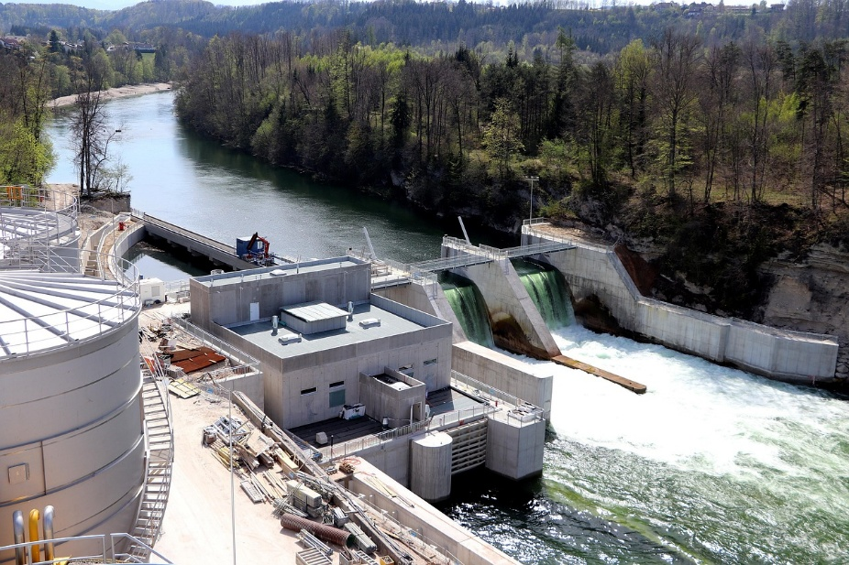
Naturschutz vs. Klimaschutz - Wasserkraft
In Österreich gibt es über 5.200 Wasserkraftwerke, alle 900 m unterbricht ein Querbauwerk unsere Flüsse und Bäche
Probleme:
  Starke Verbauung Hauptursache, dass 60 % der heimischen Fischarten gefährdet oder vom Aussterben bedroht sind
  Ungebremster Ausbau anstatt alte Kraftwerte zu sanieren und effizienter zu machen
  Viele Wasserkraftprojekte in Schutzgebieten geplant
  Oft steht der minimale Beitrag zur Energiewende bei Kleinkraftwerken in keinem Verhältnis zur Naturzerstörung
  Wie könnten Lösungen aussehen, damit Klimaschutz und Naturschutz Hand in Hand gehen?
Bild: Pixabay
Notes:
Quelle: WWF Österreic (2025): https://www.wwf.at/das-schuetzen-wir/fluesse/wasserkraft-in-oesterreich/ (Abruf: 21.10.2025)
Bildquelle: Pixabay (2025): https://pixabay.com/photos/hydropower-plant-electricity-energy-4560237/ (Abruf: 21.10.2025)
Seit jeher hat der Mensch die Kraft des Wassers genützt: zum Antrieb von Mühlen, zum Transport von Gütern und im letzten Jahrhundert auch zur Gewinnung von elektrischem Strom. Der aus Wasserkraft erzeugte Strom wird als ökologisch und nachhaltig verkauft. Aber ist er das wirklich?
Jedes Kraftwerk ist ein massiver Eingriff
Fakt ist, dass Wasserkraftwerke massiv in den natürlichen Lebensraum eines Flusses eingreifen. Sie blockieren ihn, stauen ihn auf, leiten Wasser aus oder lassen ganze Täler hinter einer Staumauer versinken. Dadurch tragen Wasserkraftwerke zum Artensterben bei und verschlechtern die Lebenskraft gesunder Flüsse. Dies ist insofern dramatisch, da Süßwasser-Ökosysteme wie Flüsse bereits am stärksten unter dem Artensterben leiden. Von ökologisch und nachhaltig kann also bei Wasserkraft nicht die Rede sein.
Wasserkraft in Österreich
In Österreich macht die Wasserkraft einen großen Teil der Stromerzeugung aus. Österreichs Flüsse stehen deshalb unter Druck: Der Ausbau der Wasserkraft wird weiter stark vorangetrieben, obwohl unsere Flüsse bereits in hohem Maße verbaut sind. In Österreich gibt es bereits mehr als 5.200 Wasserkraftwerke. Die sogenannte hydrologische Veränderung, also etwa die Zerstörung natürlicher Flusslandschaften ist in Österreich jedoch Hauptursache für das Artensterben. Der WWF setzt sich daher mit Partnerorganisationen und Menschen vor Ort für einen sorgsamen und respektvollen Umgang mit der Natur und gegen die weitere Verbauung von ökologisch besonders wertvollen Flussstrecken ein.
Zahlen & Fakten
Mehr als 5.200 Wasserkraftwerke belasten Österreichs Flüsse – 80% von ihnen erfüllen nicht die ökologischen Mindeststandards
60% unserer Flüsse müssen saniert werden
Nur 15% unserer Flüsse sind ökologisch intakt
Alle 900 m unterbricht ein Querbauwerk unsere Flüsse und Bäche
Tierwelt
60% aller heimischen Fischarten sind gefährdet oder vom Aussterben bedroht
Gefährdete Tierarten wie Äsche, Flussuferläufer, Kiesbankgrashüpfer oder Wasseramsel sind auf natürliche und lebendige Flusslandschaften angewiesen
Bedrohungen
Wie Wasserkraft in Österreich die Flüsse bedroht
Bedrohung 1: Ungebremster Ausbau
Die Flüsse in Österreich sind für den Hochwasserschutz, Landgewinnung und Wasserkraft stark verbaut und reguliert worden. Kein anderes Land Europas hat derart viele Wasserkraftwerke im Verhältnis zur Fläche wie Österreich. Der Großteil dieser Anlagen ist veraltet und erfüllt nicht die ökologischen Mindeststandards. Dem Fluss wird oft zu viel Wasser entzogen und Fische werden auf ihren lebensnotwendigen Wanderungen behindert. Die starke Verbauung unserer Flüsse ist Hauptursache dafür, dass 60% der heimischen Fischarten gefährdet oder vom Aussterben bedroht sind. Viele weitere Tier- und Pflanzenarten wie etwa die Flussuferläufer oder deutsche Tamariske verlieren so ihre Lebensgrundlage.
Doch anstatt die alten Kraftwerke zu sanieren und effizienter zu machen, setzt Österreich auf den Bau neuer Kraftwerke. Hunderte Wasserkraftprojekte werden unkoordiniert vorangetrieben und mit zig Millionen Euro subventioniert. Oft wird an den ökologisch wertvollsten und letzten wilden Strecken geplant und auch vor Schutzgebieten nicht Halt gemacht: Jedes dritte Wasserkraftprojekt ist in einem Schutzgebiet geplant. Auch der Mensch leidet unter dem Verlust natürlicher Flusslandschaften, denn wir verlieren Naherholungsräume und die Sicherung unserer Wasserressourcen.
Bedrohung 2: Zu sauberes Image
Strom aus Wasserkraft hat ein gutes Image. Zu Unrecht, denn erst auf den zweiten Blick wird deutlich: Das Wasser ist erneuerbar, die zerstörten Lebensräume sind es jedoch nicht. Daher muss der Wasserkraft-Ausbau ökologisch und sozial verträglich erfolgen. Die Rücksichtnahme auf die Natur wird in der Praxis jedoch grob vernachlässigt.
Unter dem Argument des öffentlichen Interesses werden Kraftwerke in ökologisch sensiblen Flussstrecken bewilligt. Damit handelt Österreich europäischen Gesetzen zuwider, die uns verpflichten den Zustand unserer Gewässer nicht weiter zu verschlechtern. Mittels politischer Weisungen werden selbst nicht genehmigungsfähige Kraftwerke wie z.B. das Kraftwerk Lesachbach (Oberstufe) in Osttirol durchgewinkt. Dabei steht der minimale Beitrag zur Energiewende, den solche Kleinkraftwerke leisten in keinem Verhältnis zur angerichteten Naturzerstörung. Es fehlt ein Gesamtkonzept, das festlegt, wo und unter welchen Bedingungen Wasserkraft noch möglich ist, und wo Flussjuwele für zukünftige Generationen bewahrt werden.
80% DER ÖSTERREICHISCHEN WASSERKRAFTWERKE ERFÜLLEN DIE ÖKOLOGISCHEN MINDESTSTANDARDS NICHT
Bedrohung 3: Förderungen setzen falsche Anreize
Der Ausbau erneuerbarer Energieträger wird mit den Geldern der Stromkund*innen gefördert. An sich begrüßenswert, doch im Fall der Wasserkraft werden mit den Förderungen falsche Anreize gesetzt, die den Wasserkraft-Ausbau in ökologisch sensiblen Bereichen angeheizt. Ohne nach den ökologischen Auswirkungen eines Kraftwerks zu unterscheiden werden Förderungen nach dem „Gießkannenprinzip“ ausgegeben. Auch Kleinstkraftwerken, die keinen relevanten Beitrag zur Energiewende leisten, aber unverhältnismäßig viel Natur negativ beeinträchtigen, kommen dabei unverhältnismäßig hohe Förderungen zu. Durch diese Förderpolitik wird Naturzerstörung profitabel gemacht. Und das ist katastrophal.
Lösungen
So können wir die letzten lebendigen Flüsse schützen
Lösung 1: Rettungsplan für unsere Flüsse
Nach dem nur mehr so wenige Teile unserer Flüsse in einem sehr guten ökologischen Zustand sind, gilt es einerseits die verbleibenden natürlichen und naturnahen Flussstrecken vor Verbauung zu schützen und andererseits unsere Gewässer zu sanieren. Wir können die letzten intakten Flussstrecken schützen, indem wir Ausbauverbote verhängen oder indem wir sie unter Schutz stellen. Zudem muss die Bundesregierung 60% unserer Flüsse sanieren, damit sie wieder in einem guten ökologischen Zustand sind. Die Modernisierung veralteter Wasserkraftwerke spielt hier eine wichtige Rolle um Flüsse wieder passierbar zu machen und ökologische Funktionen wiederherzustellen. Auch der Abriss nicht mehr rentabler Kraftwerke ist eine wichtige Maßnahme um den Flüssen die natürliche Lebenskraft zurück zu geben. Ein langfristiger und effektiver Schutz unserer Flussjuwele könnte Wildflusslandschaften wie Lech oder Isel als Lebensraum für Tiere und Pflanzen, sowie als Naherholungsraum für zukünftige Generationen erhalten werden.
Lösung 2: Klimaschutz und Naturschutz Hand in Hand
Prognosen sagen voraus, dass der Strombedarf in den kommenden Jahren stetig ansteigt. Doch selbst mit der Verbauung der letzten Bächlein, kann der steigende Strombedarf nicht gedeckt werden. Der Komplettausbau der Wasserkraft ist also nicht die Lösung unseres Energieproblems. Vielmehr ist es notwendig Energie einzusparen. Besonders im Bereich Mobilität und Gebäudedämmung besteht hierfür großes Potenzial. Durch die Modernisierung und Effizienzsteigerung bestehender Kraftwerke kann mehr Strom produziert werden ohne zusätzliche Schäden an der Natur zu verursachen. Beim Ausbau erneuerbarer Energiequellen ist auf einen ausgewogenen Mix der Energiequellen zu achten, sowie auf klare und wirksame Naturverträglichkeitskriterien. Die WWF Studie „Energiewende und Gewässerschutz“ zeigt, wie eine naturverträgliche Energiewende gelingt, ohne dass dafür die Naturschätze Österreichs geopfert werden müssen.
Lösung 3: Naturverträglichkeitskriterien bei der Ökostromförderung
Um keinen Anreiz für besonders naturschädliche Wasserkraftwerke am falschen Standort zu schaffen, ist es dringend notwendig die Fördergelder an strenge Naturschutzkriterien zu knüpfen. Im 2021 neu verabschiedeten Erneuerbaren Ausbaugesetz sind die Ökostromförderungen festgelegt. Erstmals sind Schutzkriterien für ökologisch sehr gute Fluss-Strecken verankert, womit zumindest die schädlichsten neuen Kraftwerke von Subventionen ausgeschlossen werden!
Völlig verfehlt sind hingegen die weiterhin bestehenden Schlupflöcher für Verbauungen in Schutzgebieten sowie für Kleinwasserkraft-Anlagen, die für relativ wenig Stromgewinn sehr viel Natur zerstören. Hier setzt das Fördersystem nach wie vor völlig falsche Anreize für die Verbauung intakter Flüsse. Denn nur noch 14 % der Gewässer sind in einem sehr guten ökologischen Zustand, aber schon 60 % sanierungsbedürftig. Ein gefördertes Kraftwerk darf auch den Zustand des betroffenen Flusses nicht verschlechtern oder geschützte Arten beeinträchtigen. Es darf in Zukunft nicht mehr passieren, dass sogar Skandalprojekte in Schutzgebieten mit Subventionen befeuert werden. Die Modernisierung veralteter Anlagen muss Vorrang vor dem Ausbau neuer Wasserkraftwerke haben. Eine intakte Natur ist unser größter Verbündeter gegen die Klimakrise. Daher müssen die Lebensräume bedrohter Arten auch beim Erneuerbaren-Ausbau besser geschützt werden.
Quelle: https://www.wwf.at/das-schuetzen-wir/fluesse/wasserkraft-in-oesterreich/

Slide 23
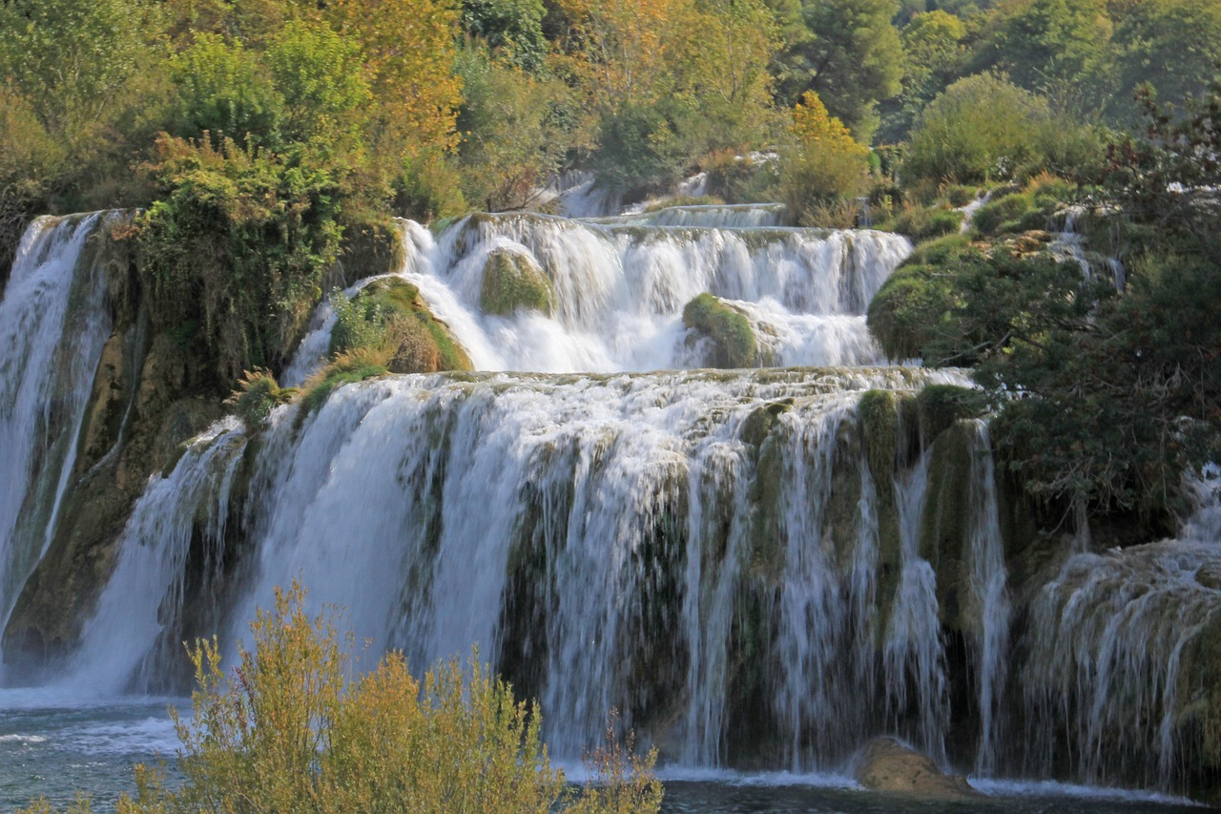
Naturschutz vs. Klimaschutz - Wasserkraft
Lösungen:
  Modernisierung und Effizienzsteigerung veralteter Wasserkraftwerke?
  beim Ausbau erneuerbarer Energiequellen auf einen ausgewogenen Mix der Energiequellen achten, sowie auf klare und wirksame Naturverträglichkeitskriterien?
  Fördergelder an Naturschutzkriterien knüpfen?
Bild: Pixabay
Notes:
Quelle: WWF Österreic (2025): https://www.wwf.at/das-schuetzen-wir/fluesse/wasserkraft-in-oesterreich/ (Abruf: 21.10.2025)
Bildquelle: Pixabay (2025): https://pixabay.com/photos/waterfall-water-flow-nature-4530180/ (Abruf: 21.10.2025)
Seit jeher hat der Mensch die Kraft des Wassers genützt: zum Antrieb von Mühlen, zum Transport von Gütern und im letzten Jahrhundert auch zur Gewinnung von elektrischem Strom. Der aus Wasserkraft erzeugte Strom wird als ökologisch und nachhaltig verkauft. Aber ist er das wirklich?
Jedes Kraftwerk ist ein massiver Eingriff
Fakt ist, dass Wasserkraftwerke massiv in den natürlichen Lebensraum eines Flusses eingreifen. Sie blockieren ihn, stauen ihn auf, leiten Wasser aus oder lassen ganze Täler hinter einer Staumauer versinken. Dadurch tragen Wasserkraftwerke zum Artensterben bei und verschlechtern die Lebenskraft gesunder Flüsse. Dies ist insofern dramatisch, da Süßwasser-Ökosysteme wie Flüsse bereits am stärksten unter dem Artensterben leiden. Von ökologisch und nachhaltig kann also bei Wasserkraft nicht die Rede sein.
Wasserkraft in Österreich
In Österreich macht die Wasserkraft einen großen Teil der Stromerzeugung aus. Österreichs Flüsse stehen deshalb unter Druck: Der Ausbau der Wasserkraft wird weiter stark vorangetrieben, obwohl unsere Flüsse bereits in hohem Maße verbaut sind. In Österreich gibt es bereits mehr als 5.200 Wasserkraftwerke. Die sogenannte hydrologische Veränderung, also etwa die Zerstörung natürlicher Flusslandschaften ist in Österreich jedoch Hauptursache für das Artensterben. Der WWF setzt sich daher mit Partnerorganisationen und Menschen vor Ort für einen sorgsamen und respektvollen Umgang mit der Natur und gegen die weitere Verbauung von ökologisch besonders wertvollen Flussstrecken ein.
Zahlen & Fakten
Mehr als 5.200 Wasserkraftwerke belasten Österreichs Flüsse – 80% von ihnen erfüllen nicht die ökologischen Mindeststandards
60% unserer Flüsse müssen saniert werden
Nur 15% unserer Flüsse sind ökologisch intakt
Alle 900 m unterbricht ein Querbauwerk unsere Flüsse und Bäche
Tierwelt
60% aller heimischen Fischarten sind gefährdet oder vom Aussterben bedroht
Gefährdete Tierarten wie Äsche, Flussuferläufer, Kiesbankgrashüpfer oder Wasseramsel sind auf natürliche und lebendige Flusslandschaften angewiesen
Bedrohungen
Wie Wasserkraft in Österreich die Flüsse bedroht
Bedrohung 1: Ungebremster Ausbau
Die Flüsse in Österreich sind für den Hochwasserschutz, Landgewinnung und Wasserkraft stark verbaut und reguliert worden. Kein anderes Land Europas hat derart viele Wasserkraftwerke im Verhältnis zur Fläche wie Österreich. Der Großteil dieser Anlagen ist veraltet und erfüllt nicht die ökologischen Mindeststandards. Dem Fluss wird oft zu viel Wasser entzogen und Fische werden auf ihren lebensnotwendigen Wanderungen behindert. Die starke Verbauung unserer Flüsse ist Hauptursache dafür, dass 60% der heimischen Fischarten gefährdet oder vom Aussterben bedroht sind. Viele weitere Tier- und Pflanzenarten wie etwa die Flussuferläufer oder deutsche Tamariske verlieren so ihre Lebensgrundlage.
Doch anstatt die alten Kraftwerke zu sanieren und effizienter zu machen, setzt Österreich auf den Bau neuer Kraftwerke. Hunderte Wasserkraftprojekte werden unkoordiniert vorangetrieben und mit zig Millionen Euro subventioniert. Oft wird an den ökologisch wertvollsten und letzten wilden Strecken geplant und auch vor Schutzgebieten nicht Halt gemacht: Jedes dritte Wasserkraftprojekt ist in einem Schutzgebiet geplant. Auch der Mensch leidet unter dem Verlust natürlicher Flusslandschaften, denn wir verlieren Naherholungsräume und die Sicherung unserer Wasserressourcen.
Bedrohung 2: Zu sauberes Image
Strom aus Wasserkraft hat ein gutes Image. Zu Unrecht, denn erst auf den zweiten Blick wird deutlich: Das Wasser ist erneuerbar, die zerstörten Lebensräume sind es jedoch nicht. Daher muss der Wasserkraft-Ausbau ökologisch und sozial verträglich erfolgen. Die Rücksichtnahme auf die Natur wird in der Praxis jedoch grob vernachlässigt.
Unter dem Argument des öffentlichen Interesses werden Kraftwerke in ökologisch sensiblen Flussstrecken bewilligt. Damit handelt Österreich europäischen Gesetzen zuwider, die uns verpflichten den Zustand unserer Gewässer nicht weiter zu verschlechtern. Mittels politischer Weisungen werden selbst nicht genehmigungsfähige Kraftwerke wie z.B. das Kraftwerk Lesachbach (Oberstufe) in Osttirol durchgewinkt. Dabei steht der minimale Beitrag zur Energiewende, den solche Kleinkraftwerke leisten in keinem Verhältnis zur angerichteten Naturzerstörung. Es fehlt ein Gesamtkonzept, das festlegt, wo und unter welchen Bedingungen Wasserkraft noch möglich ist, und wo Flussjuwele für zukünftige Generationen bewahrt werden.
80% DER ÖSTERREICHISCHEN WASSERKRAFTWERKE ERFÜLLEN DIE ÖKOLOGISCHEN MINDESTSTANDARDS NICHT
Bedrohung 3: Förderungen setzen falsche Anreize
Der Ausbau erneuerbarer Energieträger wird mit den Geldern der Stromkund*innen gefördert. An sich begrüßenswert, doch im Fall der Wasserkraft werden mit den Förderungen falsche Anreize gesetzt, die den Wasserkraft-Ausbau in ökologisch sensiblen Bereichen angeheizt. Ohne nach den ökologischen Auswirkungen eines Kraftwerks zu unterscheiden werden Förderungen nach dem „Gießkannenprinzip“ ausgegeben. Auch Kleinstkraftwerken, die keinen relevanten Beitrag zur Energiewende leisten, aber unverhältnismäßig viel Natur negativ beeinträchtigen, kommen dabei unverhältnismäßig hohe Förderungen zu. Durch diese Förderpolitik wird Naturzerstörung profitabel gemacht. Und das ist katastrophal.
Lösungen
So können wir die letzten lebendigen Flüsse schützen
Lösung 1: Rettungsplan für unsere Flüsse
Nach dem nur mehr so wenige Teile unserer Flüsse in einem sehr guten ökologischen Zustand sind, gilt es einerseits die verbleibenden natürlichen und naturnahen Flussstrecken vor Verbauung zu schützen und andererseits unsere Gewässer zu sanieren. Wir können die letzten intakten Flussstrecken schützen, indem wir Ausbauverbote verhängen oder indem wir sie unter Schutz stellen. Zudem muss die Bundesregierung 60% unserer Flüsse sanieren, damit sie wieder in einem guten ökologischen Zustand sind. Die Modernisierung veralteter Wasserkraftwerke spielt hier eine wichtige Rolle um Flüsse wieder passierbar zu machen und ökologische Funktionen wiederherzustellen. Auch der Abriss nicht mehr rentabler Kraftwerke ist eine wichtige Maßnahme um den Flüssen die natürliche Lebenskraft zurück zu geben. Ein langfristiger und effektiver Schutz unserer Flussjuwele könnte Wildflusslandschaften wie Lech oder Isel als Lebensraum für Tiere und Pflanzen, sowie als Naherholungsraum für zukünftige Generationen erhalten werden.
Lösung 2: Klimaschutz und Naturschutz Hand in Hand
Prognosen sagen voraus, dass der Strombedarf in den kommenden Jahren stetig ansteigt. Doch selbst mit der Verbauung der letzten Bächlein, kann der steigende Strombedarf nicht gedeckt werden. Der Komplettausbau der Wasserkraft ist also nicht die Lösung unseres Energieproblems. Vielmehr ist es notwendig Energie einzusparen. Besonders im Bereich Mobilität und Gebäudedämmung besteht hierfür großes Potenzial. Durch die Modernisierung und Effizienzsteigerung bestehender Kraftwerke kann mehr Strom produziert werden ohne zusätzliche Schäden an der Natur zu verursachen. Beim Ausbau erneuerbarer Energiequellen ist auf einen ausgewogenen Mix der Energiequellen zu achten, sowie auf klare und wirksame Naturverträglichkeitskriterien. Die WWF Studie „Energiewende und Gewässerschutz“ zeigt, wie eine naturverträgliche Energiewende gelingt, ohne dass dafür die Naturschätze Österreichs geopfert werden müssen.
Lösung 3: Naturverträglichkeitskriterien bei der Ökostromförderung
Um keinen Anreiz für besonders naturschädliche Wasserkraftwerke am falschen Standort zu schaffen, ist es dringend notwendig die Fördergelder an strenge Naturschutzkriterien zu knüpfen. Im 2021 neu verabschiedeten Erneuerbaren Ausbaugesetz sind die Ökostromförderungen festgelegt. Erstmals sind Schutzkriterien für ökologisch sehr gute Fluss-Strecken verankert, womit zumindest die schädlichsten neuen Kraftwerke von Subventionen ausgeschlossen werden!
Völlig verfehlt sind hingegen die weiterhin bestehenden Schlupflöcher für Verbauungen in Schutzgebieten sowie für Kleinwasserkraft-Anlagen, die für relativ wenig Stromgewinn sehr viel Natur zerstören. Hier setzt das Fördersystem nach wie vor völlig falsche Anreize für die Verbauung intakter Flüsse. Denn nur noch 14 % der Gewässer sind in einem sehr guten ökologischen Zustand, aber schon 60 % sanierungsbedürftig. Ein gefördertes Kraftwerk darf auch den Zustand des betroffenen Flusses nicht verschlechtern oder geschützte Arten beeinträchtigen. Es darf in Zukunft nicht mehr passieren, dass sogar Skandalprojekte in Schutzgebieten mit Subventionen befeuert werden. Die Modernisierung veralteter Anlagen muss Vorrang vor dem Ausbau neuer Wasserkraftwerke haben. Eine intakte Natur ist unser größter Verbündeter gegen die Klimakrise. Daher müssen die Lebensräume bedrohter Arten auch beim Erneuerbaren-Ausbau besser geschützt werden.
Quelle: https://www.wwf.at/das-schuetzen-wir/fluesse/wasserkraft-in-oesterreich/

Slide 24
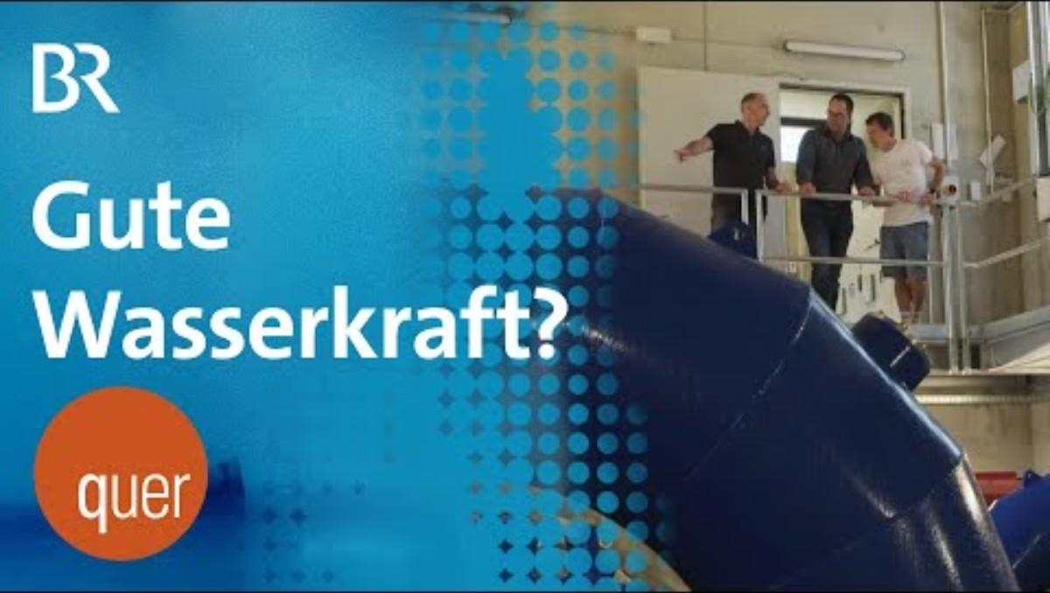
Naturschutz vs. Klimaschutz
https://www.youtube.com/watch?v=Orq-jepcbCA
Notes:
https://www.youtube.com/watch?v=Orq-jepcbCA

Slide 25
Ökosystemdienstleistungen – Was leistet die Donau?
2

Slide 26
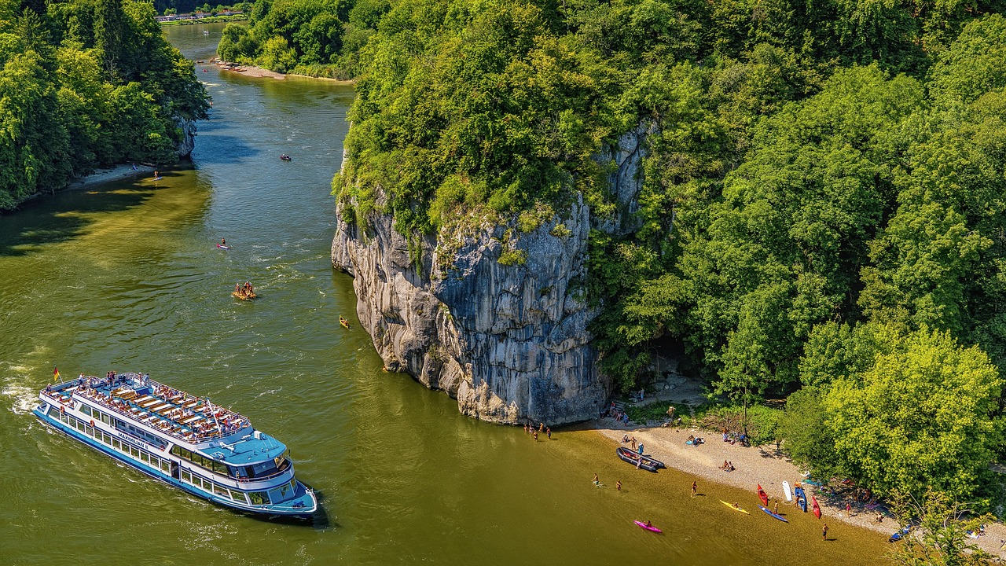
Ökosystemdienstleistungen
Ökosystemleistungen sind Leistungen, die dem Menschen direkten oder indirekten Nutzen bringen, z.B. wirtschaftlich, materiell, gesundheitlich oder psychisch
Welche Ökosystemdienstleistungen erbringen Flüsse?
Bild: Pixabay
Notes:
Quelle: Umweltbundesamt (2021): https://www.umweltbundesamt.de/leistungen-nutzen-renaturierter-fluesse#okosystemleistungen-von-fliessgewassern (Abruf: 21.10.2025)
Bildquelle: Pixabay (2025): https://pixabay.com/de/photos/donau-bayern-stadt-flu%C3%9F-wasser-2646145/ (Abruf: 21.10.2025)

Slide 27
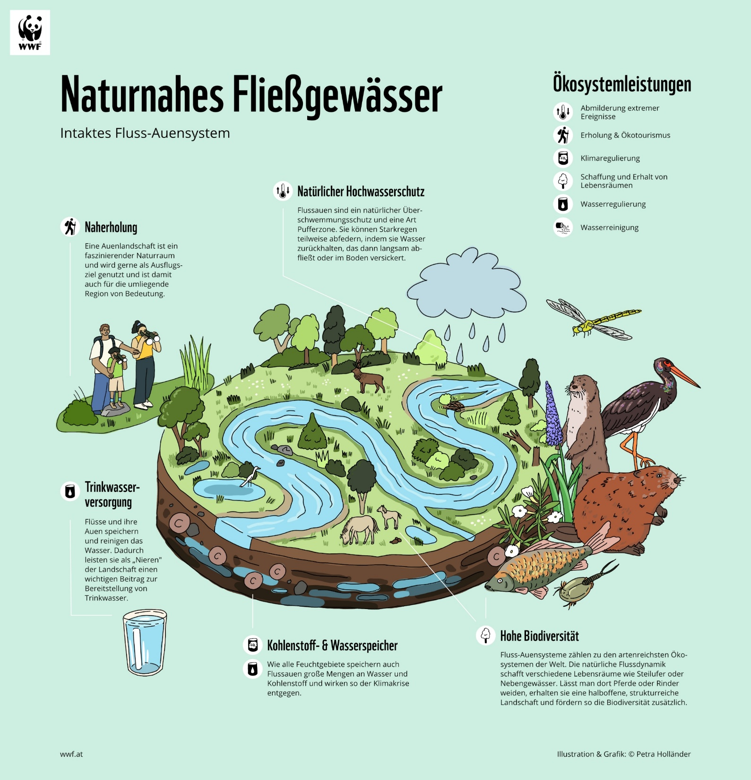
Ökosystemdienstleistung von Fließgewässern
Wasserversorgung (Trinkwasser, Industrie, Landwirtschaft)
Lebensraum für zahlreiche Pflanzen- und Tierarten
Hochwasserschutz
Tourismus und Erholung
Klimaregulation
Energieerzeugung
Verkehrsweg
Bild: WWF Österreich
Notes:
Quelle: Umweltbundesamt (2021): https://www.umweltbundesamt.de/leistungen-nutzen-renaturierter-fluesse#okosystemleistungen-von-fliessgewassern (Abruf: 21.10.2025)
Bildquelle: WWF Österreich – Petra Holländer

Slide 28
Wassermanagement und Trinkwasserversorgung
Arbeitsaufgabe
Lest die beiden Zeitungsartikel und diskutiert über die Vor- und Nachteile im Wassermanagement
Donauwasser gegen die Dürre: Lösung für den Osten Österreichs?
WWF: Donau-Wasser im Neusiedler See wäre folgenschwerster Eingriff seit 100 Jahren - WWF Österreich
Notes:
Zeitungsartikel im Kurier von Michael Pekovics vom 02.09.2024: Donauwasser gegen die Dürre: Lösung für den Osten Österreichs?
Angesichts der zunehmenden Wasserknappheit im Osten Österreichs wurde gleich am ersten Arbeitstag nach der "politischen Sommerpause" ein wichtiger Schritt zur Sicherung der Wasserressourcen gesetzt. Bundesminister Norbert Totschnig (ÖVP), Niederösterreichs Landeshauptfrau Johanna Mikl-Leitner (ÖVP) und Burgenlands Landeshauptmann Hans Peter Doskozil (SPÖ) haben eine Grundsatzvereinbarung unterzeichnet. Ein zentrales Vorhaben: die Zuleitung von Donauwasser in die trockenen Regionen im Osten. Für das Burgenland ist diese Zusammenarbeit von großer Bedeutung, insbesondere zum Schutz des Neusiedler Sees und der Sodalacken im Seewinkel.
Doskozil machte klar: "Im Burgenland können wir bereits auf detaillierte und fundierte Studien in der Frage einer Zuleitung und der Verträglichkeit von Donauwasser zurückgreifen. Daher sollten wir auch danach trachten, dass wir die erforderlichen Planungsschritte und Abstimmungen zügig in Angriff nehmen. Denn eine wirksame Stopptaste für den Klimawandel werden wir so rasch nicht finden.„ "Wir müssen langfristige und solide Lösungen für die niederschlagsarmen Regionen entwickeln", stimmte Minister Totschnig zu. Im Fokus steht die nachhaltige Trinkwasserversorgung, aber auch die Sicherstellung der heimischen Lebensmittelproduktion. "Die Trinkwasserversorgung steht für mich an erster Stelle.„ Auch in Niederösterreich sieht man dringenden Handlungsbedarf: "Wir haben wir uns mit dem Burgenland zur Notwendigkeit von überregionalen Wasserleitungen verständigt. Wir wollen überregionale Versorgungsleitungen planen, um Donauwasser in die niederschlagsarmen Räume im Osten nördlich und südlich der Donau zuzuleiten, damit die verschiedenen Wasserbedarfe der Zukunft nachhaltig gedeckt werden können", erklärte Mikl-Leitner. Der Plan sieht vor, sowohl die sozialen als auch ökologischen Auswirkungen genau zu prüfen. In den kommenden Monaten sollen konkrete Umsetzungskonzepte und Finanzierungsmodelle erarbeitet werden, um diese Wasserstrategie voranzutreiben. Dabei werden sowohl landwirtschaftliche Anpassungen als auch der Schutz der regionalen Ökosysteme berücksichtigt. Alle technischen, ökologischen und finanziellen Aspekte der Donauwasser-Zuleitung sollen in einer Machbarkeitsstudie geklärt werden. Dabei wird nicht nur die Zuleitung des Wassers untersucht, sondern auch, wie dieses Wasser effizient genutzt werden kann, um sowohl die Trinkwasserversorgung als auch die landwirtschaftliche Produktion sicherzustellen. Langfristig sollen durch die Zusammenarbeit von Bund und Ländern überregionale Versorgungsleitungen entstehen, die eine stabile und nachhaltige Wasserversorgung im gesamten Osten Österreichs gewährleisten. Das Burgenland hat bereits Erfahrungen mit Wasserknappheit gesammelt. Schon seit Jahren steht die Frage im Raum, wie der Klimawandel das Land beeinflusst und welche Maßnahmen erforderlich sind, um die Auswirkungen abzufedern. In den vergangenen Monaten gab es dazu intensive Gespräche und einen konstruktiven Austausch auf Expertenebene, sowohl mit Niederösterreich als auch mit dem Landwirtschaftsministerium. Denn die Landwirtschaft ist neben der Trinkwasserversorgung der zweite große Bereich, der unter der Trockenheit leidet. "Unsere Landwirtschaft muss auf neue Bewirtschaftungsformen und Kulturarten setzen, die weniger Wasser benötigen", ergänzt Heinrich Dorner, Burgenlands Infrastrukturlandesrat. Ein sparsamer Umgang mit der wertvollen Ressource Wasser sei entscheidend. "Die Schwerpunkte im Memorandum decken sich mit unseren Plänen, die Landwirtschaft an das veränderte Klima anzupassen", so Dorner weiter. Ein besonderes Augenmerk liegt auf den sensiblen Feuchtlebensräumen, wie etwa dem Neusiedler See und die nicht nur für die Umwelt, sondern auch für den Tourismus von großer Bedeutung sind. Der Neusiedler See, ein UNESCO-Welterbe, und die Sodalacken im Seewinkel stehen dabei an vorderster Front. Diese einzigartigen Ökosysteme sind stark vom Wasserhaushalt abhängig und reagieren empfindlich auf Veränderungen. "Wir sind uns über die nationale und internationale Bedeutung einzigartiger Lebensräume wie jener Neusiedler Sees oder der Sodalacken des Seewinkels einig. Daher eint uns auch die Zielsetzung, dass es Maßnahmen zur klimawandelbedingten Sicherung der Wasserressourcen im Osten Österreichs und zur Absicherung genau dieser Lebensräume braucht", so Doskozil.
2. Presse-Aussendung des WWF von Valentin Ladstätter vom 3. Oktober 2023: WWF: Donau-Wasser im Neusiedler See wäre folgenschwerster Eingriff seit 100 Jahren
Aktuell befinden sich das Welterbe-Sekretariat der UNESCO und das Ramsar-Sekretariat auf einer gemeinsamen “Advisory Mission“ am Neusiedler See. Ihr Ziel: sich vor Ort ein Bild von den umstrittenen Wasserzuleitungs-Plänen zu machen. Zu diesem Anlass warnt die Naturschutzorganisation WWF Österreich eindringlich vor den irreparablen Schäden einer künstlichen Zufuhr von Donauwasser in den Neusiedler See: “Eine Zuleitung von Fremdwasser würde den salzhaltigen See zusehends aussüßen und letztlich zum völligen Verlust des Salzes führen”, warnt WWF-Naturschutzexperte Bernhard Kohler. “Die Aussüßung hat mit dem Bau des Einserkanals vor 100 Jahren begonnen und ist bereits gefährlich weit fortgeschritten. Mit jeder Ableitung über den Kanal hat der See große Mengen an Salz verloren. Eine Zuleitung von kalkhaltigem Donauwasser würde die Ausschwemmung beschleunigen und dem See den Rest geben.” Der Salzgehalt des Sees liegt heutzutage bei nur mehr 1-2 Gramm pro Liter. Vor dem Bau des Einserkanals wurden bis zu 16 Gramm gemessen – das entspricht etwa der halben Salzkonzentration des Atlantiks. “Fast alle Tier- und Pflanzenarten, die den Neusiedler See zu einem europaweit einmaligen Gewässer machen, benötigen einen gewissen Salzgehalt“, erklärt Kohler. “Außerdem wird der Neusiedler See mit der Zuleitung an Selbstreinigungskraft verlieren und es wird zu massiven Algen-Vermehrungen und zu einer beschleunigten Verschlammung und Verlandung des Sees kommen.”
Anstatt Donauwasser in den See zu leiten, bräuchte es laut WWF ein anderes Wassermanagement in der Region: Hochwässer dürften nicht mehr im bisherigen Umfang abgeleitet werden. Dafür müssten die in der Vergangenheit abgetrennten, großen Überschwemmungsräume wieder an den See angebunden werden, da sie bei Hochwasser Reserven für Trockenzeiten speichern können. “Das ist besonders angesichts der Klimakrise notwendig. Sie führt nicht nur zu länger dauernden Dürreperioden, sondern auch zu stärkeren Hochwasserereignissen”, erklärt WWF-Experte Bernhard Kohler. Das Wassermanagement müsse sich auf diese Entwicklung einstellen und in regenreichen Zeiten Vorräte bilden, um für regenarme Perioden gerüstet zu sein. Um mehr Wasser im See halten zu können, müssen aber auch die Seebäder hochwassersicher gemacht werden. “Durch den Einserkanal sind dem See die Hochwässer und das Salz genommen worden. Es wird Zeit, ihm die natürlichen Hochwässer zurückzugeben und den Salzverlust zu stoppen, indem man auf Ableitungen weitgehend verzichtet”, sagt Kohler. “Die Lösung für die Wasserproblematik liegt in mehr Naturnähe, nicht in mehr Künstlichkeit.”
Hintergrund
Die Ramsar-Konvention ist ein internationales Abkommen zum Schutz der Feuchtgebiete, dem Österreich vor genau 40 Jahren beigetreten ist. Der Neusiedler See war das erste Feuchtgebiet, das Österreich im Zuge seines Beitritts nominiert hat und zu dessen Erhaltung und wohl ausgewogenen Nutzung sich die Republik und das Land Burgenland damals verpflichtet haben. Unter “wohl ausgewogener Nutzung” (“wise use”) versteht die Ramsar-Konvention eine schonende Nutzung von Feuchtgebieten, die auf die ökologische Unversehrtheit der Gebiete achtet. Erscheint die ökologische Integrität eines nominierten Feuchtgebiets gefährdet, so kann eine internationale Advisory Mission der Ramsar-Expert:innen veranlasst werden, die Empfehlungen für den verbesserten Schutz erteilt, oder sogar zum Verzicht auf Projekte rät, die das Gebiet in Gefahr bringen. Am Neusiedler See findet von 2. bis 5. Oktober 2023 eine gemeinsame Mission des Ramsar- und des UNESCO-Welterbe-Sekretariats statt, weil beide Prädikate durch laufende und geplante Entwicklungen gefährdet sind.

Slide 29
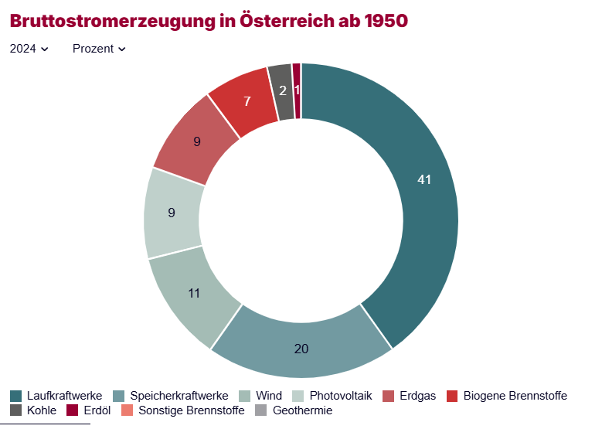
Energieerzeugung
Im Jahr 2023 stammten 85 % des in Österreich erzeugten Stroms aus erneuerbaren Quellen – allen voran der Wasserkraft mit einem Anteil von 60,8 %.
Bild: E-Control
Notes:
Quelle: Österreichs E-Wirtschaft (2025): https://oesterreichsenergie.at/fakten/stromstatistik (Abruf: 27.10.2025).
Bildquelle: E-Control (2025): https://oesterreichsenergie.at/fakten/stromstatistik (Abruf: 27.10.2025).

Slide 30
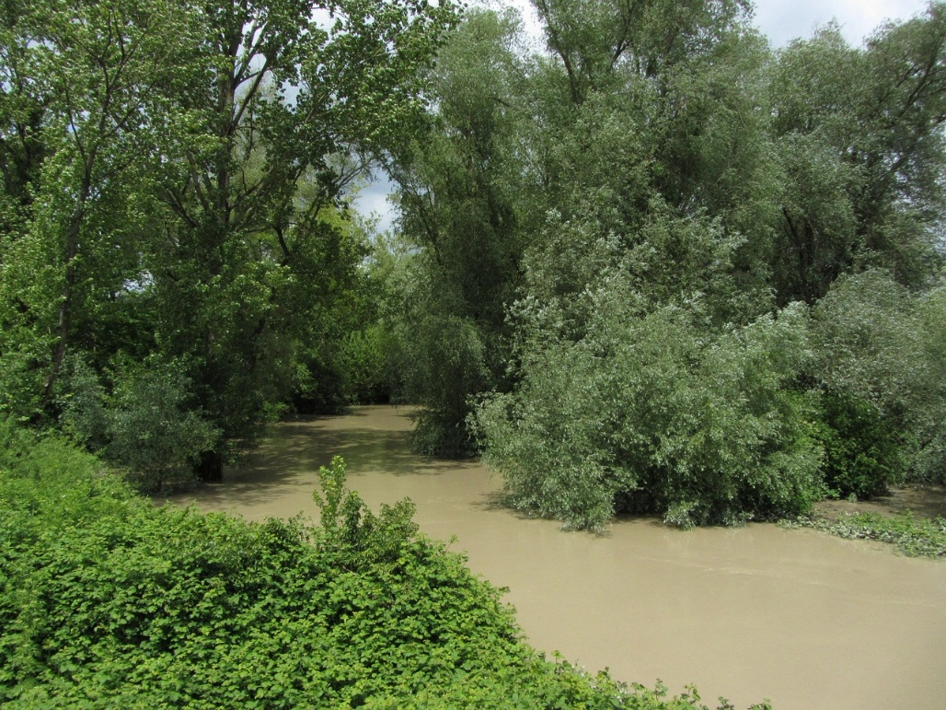
Hochwasserschutz
Der Hochwasserschutz zählt zu den zentralen Funktionen eines natürlichen Flussökosystems.
So dienen etwa die ausgedehnten Donau-Auen östlich von Wien als natürliche Rückhalte- bzw. Retentionsräume. Sie können große Wassermengen aufnehmen, diese zeitverzögert wieder abgeben und dadurch die Auswirkungen von Hochwässern deutlich abschwächen. Im Gegensatz dazu fehlen westlich von Wien solche weitläufigen Überschwemmungsgebiete heute über weite Strecken.
Damit Flüsse bei Hochwasser genügend Platz zur Ausdehnung haben, sind unbebaute Überschwemmungsflächen und Retentionsräume von entscheidender Bedeutung. Zugleich sind diese Überflutungen für das Ökosystem der Auen selbst lebenswichtig, da sie dessen natürliche Dynamik und Artenvielfalt erhalten.
Bild: Pixabay
Notes:
Quelle: BMLUK (2025): https://www.generationblue.at/wasserwissen/wasserqualitat/was-ist-gewaesseroekologie.html (Abruf: 27.10.2025).
Nationalpark Donau-Auen GmbH (2025): https://www.donauauen.at/wissen/natur-wissenschaft/die-donau/die-au-nach-dem-hochwasser (Abruf: 27.10.2025).
Bildquelle: Pixabay (2025): https://pixabay.com/de/photos/hochwasser-fluss-baum-landschaft-180495/ (Abruf: 27.10.2025).

Slide 31
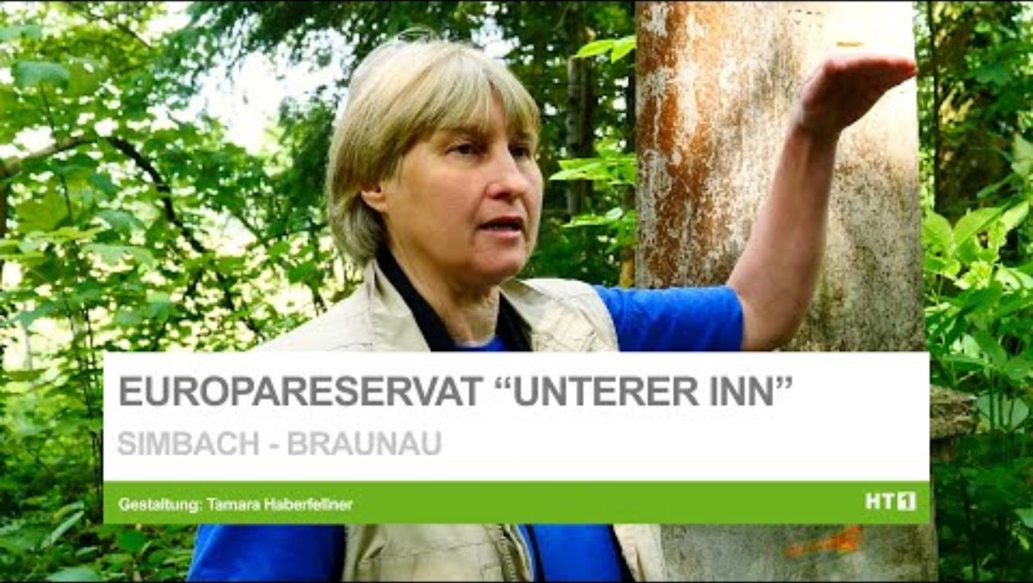
Hochwasserschutz
https://www.youtube.com/watch?v=61c5Iqa7RH0
Notes:
Alternatives Video: https://www.planet-schule.de/frage-trifft-antwort/video/detail/warum-sind-auwaelder-wichtig.html

Slide 32
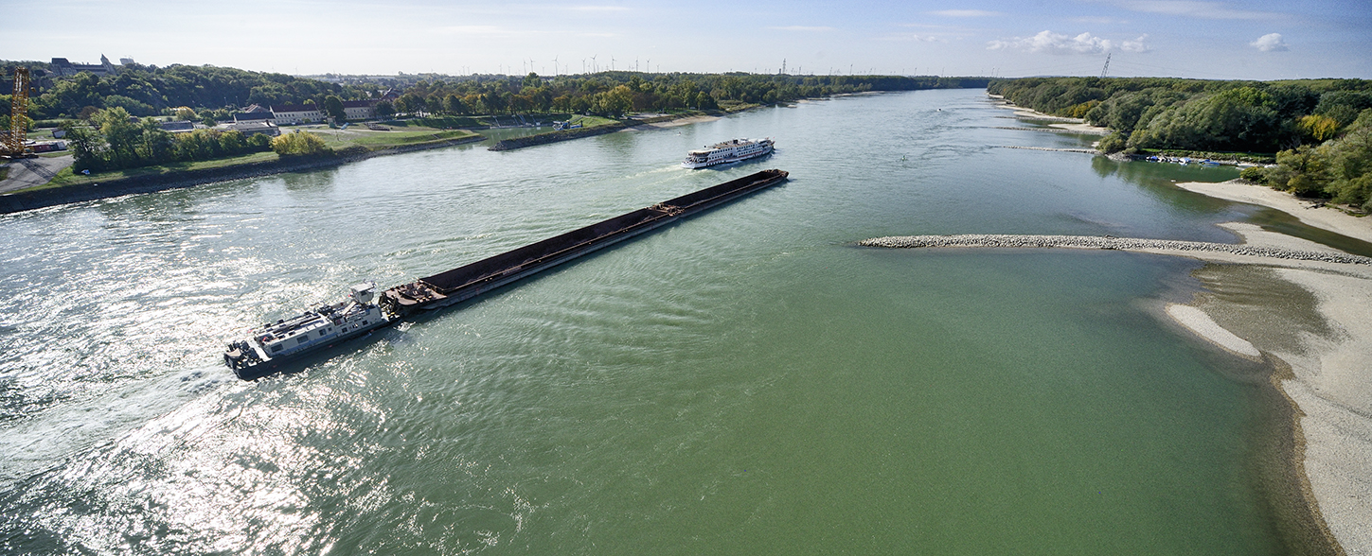
Die Donau als Verkehrs- und Transportinfrastruktur
2.415 km schiffbar
verbindet 10 Anrainerstaaten (vom Schwarzwald bis ins Schwarze Meer)
wichtig für den Transport von Stahl, Papier, Mineralöl, landwirtschaftliche Erzeugnisse, chemische Produkte, Autos und Maschinenbau
Transportaufkommen 2024: 6,6 Mio t
Geschleuste Schiffseinheiten an den österreichischen Donauschleusen 2024:
  Güterverkehr: 33 433 Einheiten
  Personenverkehr: 42 634 Einheiten
Bild: via donau/Zinner
Notes:
Quelle: via donau (2025): https://www.viadonau.org/fileadmin/user_upload/Jahresbericht_Donauschifffahrt_2024.pdf (Abruf: 27.10.2025)
Bildquelle: via donau/Zinner
Weitere Informationen findet man im Handbuch der Donauschifffahrt: https://www.viadonau.org/fileadmin/user_upload/Handbuch_der_Donauschifffahrt.pdf

Slide 33
Die Donau – im Spannungsfeld von Umwelt, Tourismus und Verkehr
Herausforderung: Ökologie und Ökonomie in Einklang bringen
In den letzten Jahrzehnten wurden die Donau und ihre Nebenflüsse stark umgestaltet, um Schifffahrt, Wasserkraft und Hochwasserschutz zu ermöglichen. Heute sind weniger als 19 % der ursprünglichen Überschwemmungsgebiete erhalten.
Eine Studie unter Beteiligung des Leibniz-Instituts für Gewässerökologie und Binnenfischerei (IGB) zeigt, dass der Schiffsverkehr den Verlust flusstypischer Arten – etwa von Fischen, Muscheln und Kleinkrebsen – deutlich beschleunigt hat. Gleichzeitig haben sich invasive Arten ausgebreitet, wodurch die Tiergemeinschaften zunehmend vereinheitlicht wurden.
Die zahlreichen Eingriffe haben das sogenannte Sedimentregime – also den Transport und die Ablagerung von Gesteinsteilchen – im 20. Jahrhundert stark verändert. Durch die Verengung des Flussbetts und das erhöhte Gefälle stieg die Fließgeschwindigkeit und damit die Sedimenttransportkapazität. Hinzu kommt ein Geschiebedefizit durch Rückhalt in Staustufen. In der Folge gräbt sich die Donau tiefer in ihr Bett – mit gravierenden ökologischen Konsequenzen:
  Absenkung des Grundwasserspiegels
  Abtrennung von Seitenarmen
  Verlust natürlicher Flussstrukturen und Lebensräume
Notes:
Quellen: Strnadl, Susanne (2022): https://www.derstandard.at/story/2000134131010/die-donau-ein-oekosystem-zwischen-umwelt-tourismus-und-verkehr (Abruf: 27.10.2025).
Krachler, Harald (2018): https://veus-shipping.com/2018/06/die-donau-nicht-nur-schiffartsweg-sondern-auch-lebensader-fuer-mensch-und-natur/
(Abruf: 27.10.2025).
Neumann, Nadja (2024): https://www.igb-berlin.de/news/schifffahrt-schadet-der-biodiversitaet-europas-fluessen (Abruf: 27.10.2025).
Hennig, Rainer (2024): https://www.dvz.de/unternehmen/detail/news/die-donau-in-oesterreich-spagat-zwischen-oekologie-und-oekonomie.html (Abruf: 27.10.2025).
Zusätzliche Information:
Quelle: Zeitungsartikel im Standard vom 20. März 2022 von Susanne Strnadl
Die Donau, ein Ökosystem zwischen Umwelt, Tourismus und Verkehr
Die Donau ist mit ihren 2800 Kilometern Länge nicht nur der zweitlängste Fluss Europas, sondern auch einer der ältesten Handelswege. Das war schon zur Römerzeit so und hat sich bis heute nicht geändert: Mehr als acht Millionen Tonnen Güter passieren jährlich den 350 Kilometer langen österreichischen Abschnitt. Gleichzeitig produzieren zehn Laufkraftwerke Strom. Dazu bietet der Fluss Raum für Erholung, Sport und Tourismus. All diese Vorteile für uns Menschen werden unter dem Begriff "Ökosystemleistungen" zusammengefasst.
Damit Ökosysteme diese Leistungen jedoch erbringen können, brauchen sie ein intaktes Gefüge von unterschiedlichsten Organismen. Nur wenn auch deren Bedürfnisse berücksichtigt werden, kann ein Lebensraum auf die Dauer "funktionieren". Nun ist die Donau seit Jahrzehnten massiven Eingriffen durch den Menschen ausgesetzt: Besonders die zahlreichen Regulierungen und die Aufstauung zur Energiegewinnung haben die natürliche Dynamik massiv verändert und damit auch die Lebensbedingungen der pflanzlichen und tierischen Bewohner. Auch deren Ansprüche zu berücksichtigen ist kein leichtes Unterfangen bei dem wirtschaftlichen Druck, der auf Österreichs größter Wasserstraße lastet.
Dynamik in Flüssen
Um beides unter einen Hut zu bekommen, haben die Unternehmen Viadonau, Verbund und Bundesforste gemeinsam mit der Universität für Bodenkultur Wien kürzlich ein Christian-Doppler-Labor (CD-Labor) eröffnet, das unter dem Titel "Meta-Ecosystems Dynamics in Riverine Landscapes" (MERI) läuft. CD-Labore sind Kooperationen zwischen Forschungseinrichtungen und der Wirtschaft. Sie dauern sieben Jahre und werden je zur Hälfte von der öffentlichen Hand und den Unternehmen finanziert. Die Basis des neuen Labors bilden die im Titel angesprochenen Meta-Ökosysteme. Dabei wird die klassische Betrachtung von Lebensräumen erweitert, um auch ihre räumlichen Verbindungen und alle Einflüsse, denen sie ausgesetzt sind, zu berücksichtigen: "Wenn ich etwa eine Schotterbank als Laichplatz für eine Fischpopulation anlege, muss ich sicherstellen, dass die Fische sie auch wirklich zur richtigen Zeit erreichen können", sagt Laborleiter Thomas Hein vom Institut für Hydrobiologie und Gewässermanagement der Boku. Denn gerade bei Wassertieren können die Räume für verschiedene Lebensabschnitte oft weit auseinander liegen.
Aus diesem Grund werden die Forschenden die Entwicklung der Donau in den vergangenen 200 Jahre in Beziehung zu den Fischbeständen setzen. Die Idee ist, zu untersuchen, wie sich Regulierungen und Aufstauungen auf die Lebenswelt der Donau ausgewirkt haben.
Das besondere Augenmerk der Wissenschafterinnen und Wissenschafter wird dabei auf den Arten Nase, Barbe und Huchen liegen, die trotz diverser Schutzbemühungen der vergangenen Jahre stark rückläufig bis gefährdet sind.
Versperrte Wege
Um herauszufinden, welche Maßnahmen den Bestand dieser Fischarten am besten erhöhen könnten, werden die Forschenden das Leben der Tiere genau unter die Lupe nehmen. Das reicht von Nahrungsanalysen bis zu den Wanderungen. So ziehen Nasen und Barben zum Laichen in die Nebenflüsse der Donau; der Weg dorthin ist ihnen aber häufig durch Kraftwerksbauten versperrt.
Daran lässt sich zwar im Großen und Ganzen nichts ändern, wohl aber können in Zukunft einzelne Maßnahmen an neuralgischen Punkten gesetzt werden. Die Fische brauchen eine durchgehende Fließstrecke und Zubringer, in die sie wandern können, sagt Hein. Im Zuge des Projekts soll geklärt werden, wie lange diese Fließstrecken sowohl in der Donau als auch in ihren Nebenflüssen sein müssen, damit sie positive Auswirkungen auf die Artenvielfalt haben.
Verfolgung von Fischen
Für die Verfolgung der Fischwanderungen werden den Tieren seit Jahren Transponder eingesetzt, deren Signale regelmäßig aufgefangen und dokumentiert werden. Die Zahl der besenderten Fische soll nun deutlich erhöht werden. Zusätzlich sollen molekularbiologische Methoden und Isotopen-Analysen zur Verfolgung der Nahrungsnetze zum Einsatz kommen.
Prinzipiell wollen alle Beteiligten die Biodiversität der Donau verbessern. Die dafür zur Verfügung stehenden Ressourcen sowohl an Raum als auch an Geld sind jedoch begrenzt. Das neue CD-Labor lotet aus, wie diese Ressourcen am zielführendsten zu verteilen sind.

Slide 34
Ökologischer Flussbau und Renaturierungen
3

Slide 35
Ökologischer Flussbau
Wandel durch EU-Wasserrahmenrichtlinie und Nationalen Gewässerbewirtschaftungsplan (NGP): Neben dem Hochwasserschutz steht heute auch das Ziel im Fokus: Erreichen und Erhalten eines guten ökologischen Zustands der Gewässer
Zielsetzung des ökologischen Flussbaus bei viadonau
Erhaltung und Verbesserung der Lebensräume für Tiere und Pflanzen an Donau, March und Thaya
Umsetzung unter der Prämisse, Hochwassersicherheit und andere Nutzungen nicht zu beeinträchtigen
Abhängig von Fluss und Zielsetzungen kommen verschiedene Maßnahmen zum Einsatz. Diese sind unter anderem:
  Uferrückbau
  Gewässervernetzung
  Optimierung von Buhnen
  Kiesstrukturen
  Freie Wanderrouten
  Geschiebemanagement
  Ökologische Uferbefestigungen
Notes:
Quellen: BMLUK (2025): https://info.bml.gv.at/dam/jcr:2444b658-06d2-47d5-8844-0e28be5f8daa/Flussbau_Oekologie_A4_web_1_360.pdf
(Abruf: 28.10.2025)
via donau (2025): https://www.viadonau.org/umwelt/oekologischer-wasserbau (Abruf: 28.10.2025)

Slide 36
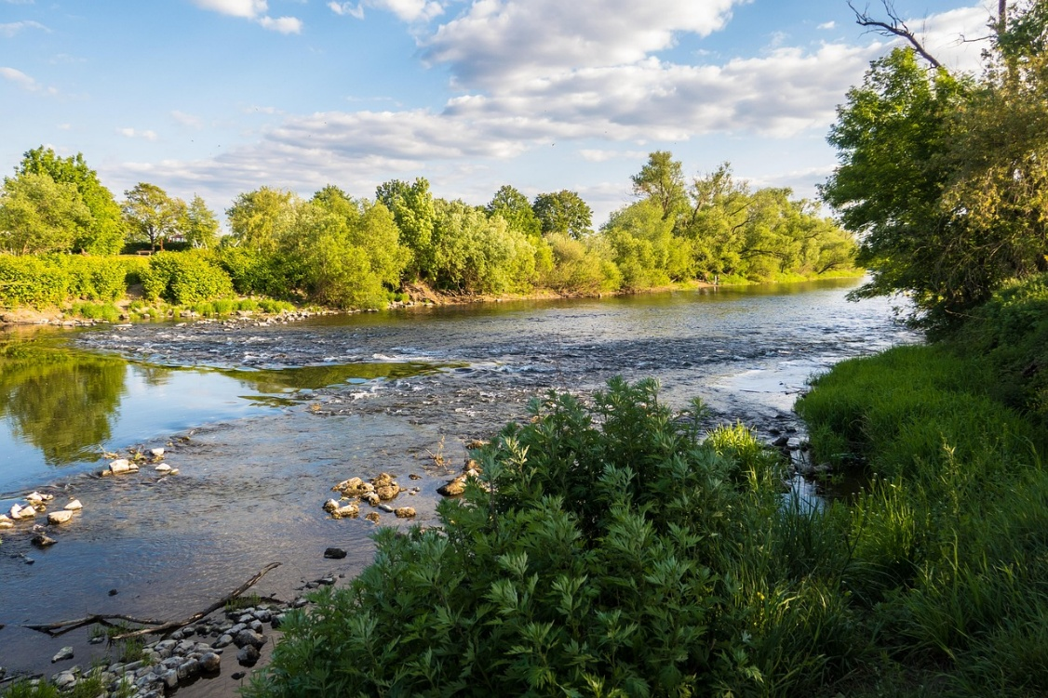
Renaturierung
Der Begriff meint, dass natürliche Ökosysteme wieder in einen naturnahen Zustand gebracht werden, nachdem sie geschädigt oder zerstört wurden.
Ziel der Fließgewässerrenaturierung ist es, Flüsse und Bäche wieder naturnäher zu gestalten und ihren ökologischen Zustand zu verbessern.
Sowohl der ökologische Fluss- bzw. Wasserbau als auch die Renaturierungen fördern die Ökologie; Renaturierungen zielen jedoch stärker auf eine möglichst natürliche Wiederherstellung, während ökologischer Fluss- bzw. Wasserbau auch wirtschaftliche und technische Anforderungen einbezieht.
Bild: pixabay
Notes:
Quellen: WWF Österreich (2025): https://www.wwf.at/artikel/moore-waelder-fluesse-so-funktioniert-renaturierung/#:~:text=Renaturierung%20bedeutet%2C%20dass%20%C3%96kosysteme%20wieder,(Nature%20Restoration%20Law)%20beschlossen
(Abruf: 28.10.2025)
Bild: https://pixabay.com/de/photos/fluss-stromschnellen-flie%C3%9Fen-ufer-5178950/

Slide 37
Best practice – Revitalisierung Spittelauer Arm
Projekt: Dynamic LIFE Lines Danube (DLLD) – EU-gefördert
Ziele & Umsetzung:
Wiederanbindung der Nebenarmsysteme an den Hauptstrom der Donau
Fertigstellung der Anbindung des Spittelauer Arms: 2021
Maßnahmen:
Vertiefung der Einströmöffnung → ganzjährige Wasserzufuhr
Entfernung von Längs- und Mündungstraversen → freier Wasser- und Sedimentdurchfluss
Rückbau von Ufersicherungen auf 710 m Länge
Ergebnisse:
Entstehung eines 4,34 km langen, nahezu ganzjährig durchströmten Nebengewässers
Entwicklung zu einer dynamischen Lebensader der Donau-Auen
Post-Monitoring bis 2026
Notes:
Quelle: via donau (2024): https://www.viadonau.org/unternehmen/projektdatenbank/dynamic-life-lines-danube/uebersicht-zu-zielen-und-massnahmen/gewaesservernetzung-spittelauer-arm (Abruf: 28.10.2025)
Zusätzliche Information: Im Rahmen des EU-geförderten Projektes Dynamic LIFE Lines Danube (DLLD) wurden die beiden Nebenarmsysteme Spittelauer Arm und Haslau-Regelsbrunn revitalisiert und wieder mit dem Hauptstrom der Donau verbunden. Die Anbindung des Spittelauer Arms wurde 2021 fertig gestellt.
Umgesetzte Maßnahmen:
die bestehende Einströmöffnung wurde tiefergelegt, damit nahezu ganzjährig Wasser in den Nebenarm fließen kann
die im Längsverlauf bestehenden Traversen sowie die Mündungstraverse wurden entfernt, damit das Wasser und die mitgeführten Sedimente wieder in die Donau zurückfließen können
auf insgesamt 710 m Länge wurden vorhandene Ufersicherungen abgetragen
Durch die Anbindung entstand ein 4,34 km langes Nebengewässer, welches nahezu ganzjährig durchströmt wird.
Der Altarm hat sich bereits in eine dynamische Lebensader für die Donau-Auen verwandelt. Das Post-Monitoring wird bis 2026 laufen. https://www.viadonau.org/unternehmen/projektdatenbank/dynamic-life-lines-danube/uebersicht-zu-zielen-und-massnahmen/gewaesservernetzung-spittelauer-arm

Slide 38
Best practice – Uferrückbau im Nationalpark Donau-Auen
Projekt:
Im Rahmen des EU-geförderten Projektes MERLIN werden in 17 Gebiete von Finnland bis Israel Bäche, Flüsse sowie Moore und Feuchtgebiete in einen naturnahen Zustand zurückgeführt.
In Österreich werden im Nationalpark Donau-Auen an einem Uferabschnitt die harte Verbauung entfernt und die Wirkungen der Renaturierung untersucht.
Umsetzung & Besonderheiten:
Integrative Planung → keine Beeinträchtigung der Wasserstraße Donau
Japanischer Staudenknöterich (besonders hartnäckiger Neophyt) wird fachgerechte thermisch entsorgt
Nach Baggerarbeiten: natürliche Uferentwicklung durch Eigen­dynamik der Donau
Begleitforschung:
Der Uferrückbau wird durch die BOKU durch vor- und nachgelagerte Monitoring-Aktivitäten evaluiert und die Erfahrungen über das Projekt MERLIN mit Erkenntnissen aus anderen Projekten zusammengeführt. Auf diese Weise können wertvolle Erkenntnisse für zukünftige Renaturierungsprojekte in ganz Europa gewonnen werden.
Notes:
Quelle: via donau (2023): https://www.viadonau.org/newsroom/news/detail/merlin-spatenstich-fuer-uferrueckbau-in-der-hainburger-au#:~:text=Mit%20dem%20Horizon%2D2020%2DProjekt,von%20S%C3%BC%C3%9Fwasser%2D%C3%96kosystemen%20offiziell%20gestartet. (Abruf: 28.10.2025)
via donau (2025): https://www.viadonau.org/unternehmen/projektdatenbank/merlin (Abruf: 28.10.2025)

Slide 39
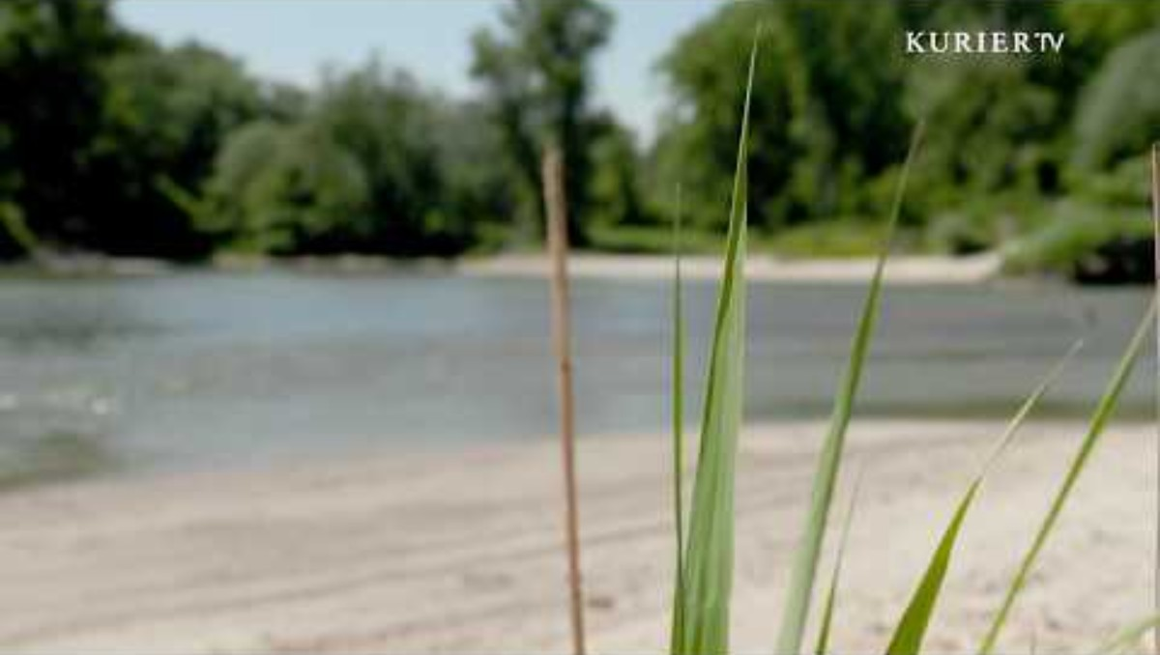
Video Renaturierungsprojekt
https://www.youtube.com/watch?v=qaNy6yPGL6Q

Slide 40
Wie kann die Donau nachhaltig entwickelt werden?
4

Slide 41
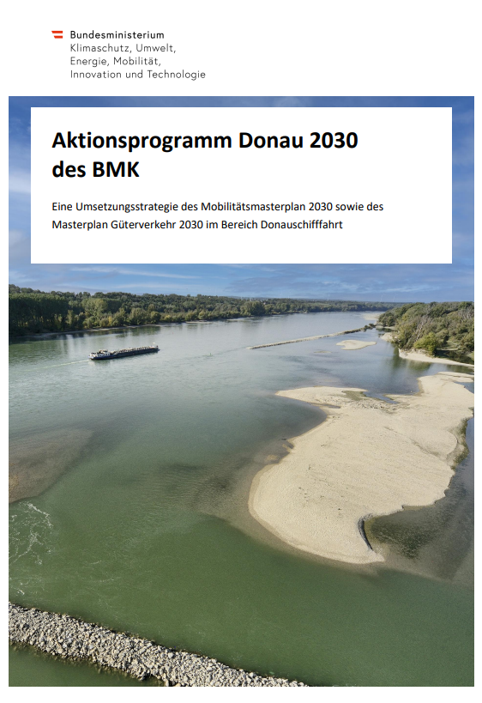
Strategien und Maßnahmen zur nachhaltigen Flussentwicklung: Aktionsprogramm Donau 2030
gibt die Entwicklungsrichtung bis 2030 vor (im Einklang mit der Agenda 2030 der Vereinten Nationen, dem European Green Deal und dem österreichischen Regierungsprogramm)
Ziele: Schutz der Donau und Nutzung ihres Potenzials als Erholungs- und Wirtschaftsraum
Schwerpunkte: Förderung von Klima- und Umweltschutz, resiliente Wasserstraßen und umweltfreundliche Binnenschifffahrt
Maßnahmen: Zehn Arbeitspakete für eine ausgewogene Entwicklung als Naturraum und Verkehrsweg
Bild: BMK/viadonau
Notes:
Quelle: Simoner et. Al (2023): https://www.viadonau.org/fileadmin/content/viadonau/06Unternehmen/Dokumente/2025/Aktionsprogramm_Donau_2030_BMK_viadonau.pdf (Abruf: 08.07.2025)
Bildquelle: Screenshot BMK und via donau (2023): https://www.viadonau.org/fileadmin/content/viadonau/06Unternehmen/Dokumente/2025/Aktionsprogramm_Donau_2030_BMK_viadonau.pdf (Abruf: 08.07.2025)

Slide 42
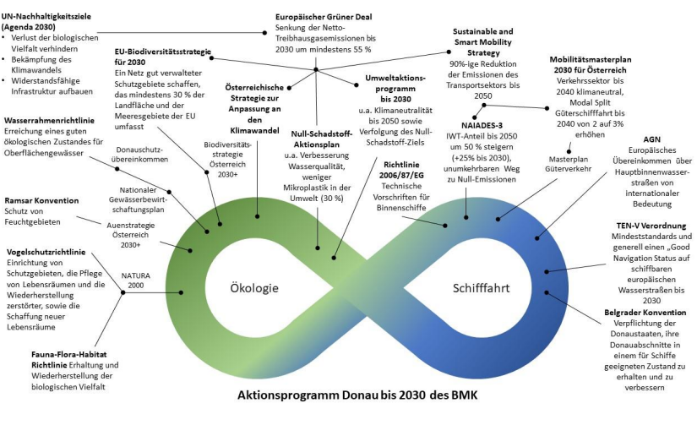
Bild: BMK/via donau
Notes:
Quellen: Screenshot BMK und via donau (2023): https://www.viadonau.org/fileadmin/content/viadonau/06Unternehmen/Dokumente/2025/Aktionsprogramm_Donau_2030_BMK_viadonau.pdf (Abruf: 08.07.2025)
Das Aktionsprogramm Donau 2030 wird nicht nur von übergeordneten Megatrends beeinflusst, sondern ist auch eng mit anderen nationalen und europäischen Politiken, Strategien und Programmen für die Bereiche Verkehr, Klima- und Umweltschutz verknüpft. Die wichtigsten Zusammenhänge und Zielvorgaben dieses strategischen Rahmens werden in dieser Grafik schematisch dargestellt.

Slide 43
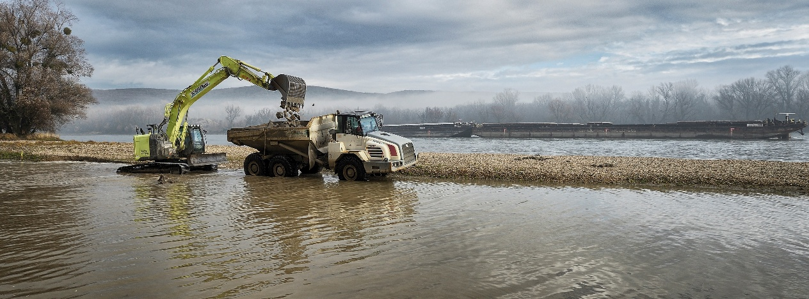
Arbeitspaket 10: Renaturierungs-, Arten- und Lebensraumschutzprojekte im Sinne des guten ökologischen Zustands entlang der Donau/March/Thaya umsetzen
Geplante Aktivitäten
  Rückbau von Ufern, Schaffung von Sand- und Kiesufern, naturnahe Gestaltung von Ufer- und Mündungsbereichen
  Umsetzung von Arten- und Naturschutzprojekten zur Erhaltung der Biodiversität
  Bekämpfung von Neophyten und Förderung heimischer, klimaresilienter Pflanzen
  Einführung naturnaher Pflegekonzepte für Damm- und Uferbereiche
  Ausbau der Wissensbasis zu den Effekten von Flussregulierungen und Klimawandel
  Kooperationen stärken bei der Entwicklung von Maßnahmen und in Bezug auf Datenmanagement und -monitoring
Bild: viadonau/Zinner
Notes:
Quelle: Simoner et. Al (2023): https://www.viadonau.org/fileadmin/content/viadonau/06Unternehmen/Dokumente/2025/Aktionsprogramm_Donau_2030_BMK_viadonau.pdf (Abruf: 08.07.2025)
Bildquelle: via donau/Zinner
Information: Renaturierungs-, Arten- und Lebensraumschutzprojekte im Sinne des Guten Ökologischen Zustands/Potenzials und eines Günstigen Erhaltungszustands entlang der Donau/March/Thaya umsetzen
Ausgangssituation und Herausforderungen
Durch unterschiedliche menschliche Nutzungen wurden und werden Eingriffe in die natürlichen, hydromorphologischen Prozesse der Flüsse und angrenzenden Biotope vorgenommen (z. B. Querbauwerke, Uferbegradigungen, Trockenlegungen von Altarmen). Diese stellen eine Störung für den Fluss und die mit ihm verbundenen Ökosysteme dar und haben erhebliches Schadenspotenzial. Gleichzeitig besitzen einige dieser anthropogenen Barrieren ein hohes Potenzial als Ersatzlebensräume. So sind beispielsweise an Hochwasserschutzdämmen extensive Trockenrasen entstanden. 34 von 48 Aktionsprogramm Donau 2030 des BMK In den vergangenen Jahren wurden bereits zahlreiche Maßnahmen zu Renaturierung und Artenschutz an den österreichischen Abschnitten der Donau, March und Thaya umgesetzt, die die ökologische Funktionsfähigkeit der Flusslebensräume stark verbessert haben. Altarmanbindungen, Gewässeraufweitungen, Renaturierungen der Flussufer, die Herstellung kleinräumiger Biotope und umweltverträgliche Methoden zur Streckenpflege von Ufern und Hochwasserschutzbauwerken haben die ökologischen Korridore von Donau, March und Thaya positiv beeinflusst und die Resilienz der Ökosysteme, auch in Hinblick auf den Klimawandel, gestärkt. Die Aufgabe der nächsten Jahre besteht in der Weiterführung der begonnenen Bestrebungen, der weiteren Umsetzung entsprechender Renaturierungs- und Artenschutzmaßnahmen und die laufende Verbesserung der Effizienz der gesetzten Maßnahmen durch wissenschaftliche Begleitung, Forschung und Entwicklung von innovativen Methoden mit besonderem Augenmerk auf Klimawandelfolgen und Biodiversitätssteigerung.
Geplante Aktivitäten
• Initiativen zur Verbesserung der hydromorphologischen Prozesse im Flusssystem durch Uferrückbauten, Ermöglichung der Bildung von Sandbänken und Kiesufern sowie Erhalt/Schaffung von Habitaten und Erhalt/Schaffung von Kolken durchführen
• Initiativen zur Verbesserung der hydromorphologischen Konnektivität und Fließgewässerdynamik (Längs- und Quervernetzung) durch Gewässervernetzungen, Uferrückbauten und naturnahe Gestaltung von Ufer- und Mündungsbereichen ermöglichen
• Natur- und Artenschutzprojekte zur Erhaltung der Biodiversität umsetzen – beispielsweise durch Erweiterung des Zielartenspektrums und Erhaltung entsprechender Lebensräume oder Herstellung wellenschlaggeschützter Bereiche
• Initiativen zur Eindämmung der Verbreitung von Neobiota entlang der Wasserstraße (z. B. Neophytenbekämpfung) und Förderung heimischer, standortgerechter und klimaresilienter Arten vorantreiben • Naturnahe Pflegekonzepte in der Erhaltung der Damm- und Uferbereiche umsetzen
• die Wissensbasis zu den Auswirkungen der Flussregulierungen und des Klimawandels auf den Naturraum und das Artenspektrum von Donau/March/Thaya stärken (inklusive Wissensaustausch mit ASFINAG, ÖBB oder anderen Donau-Staaten)
• Zusammenarbeit mit relevanten Akteuren und Forschungseinrichtungen bei der Entwicklung von Maßnahmen und in Bezug auf Datenmanagement und -monitoring forcieren Aktionsprogramm Donau 2030 des BMK 35 von 48
• Projekte zum Erhalt und zur Verbesserung der Flussauen umsetzen, z. B. Verbesserung der hydromorphologischen Konnektivität, Aufwertung von Lebensräumen und Aufrechterhaltung der Funktion zur Ableitung von Hochwässern
Federführung • viadonau Kooperationspartner • Körperschaften • Nachbarstaaten • Umweltbundesamt • Umweltorganisationen, Fischereiverbände, Wasserverbände • Verbund • Forschungseinrichtungen
Wirkungsindikatoren
• Länge geschaffener, dynamischer, naturnaher Ufer an Donau, March und Thaya und deren Nebenarmen (jährliche Zielvorgabe bis 2030: mind. 5.000 m pro Jahr im 5- Jahresdurchschnitt)
• Quadratmeter nach strengen ökologischen Kriterien gepflegte Wiesenflächen in der Verwaltung von viadonau (ca. 650 ha) (Zielvorgabe bis 2030: mind. 60 %)
• Fläche geschaffener und belassener Naturwald in allen Altersstadien in der Verwaltung von viadonau (ca. 700 ha) (Zielvorgabe bis 2030: mind. 80 %)

Slide 44

Kahoot
Teste dein Wissen mit unserem Quiz!
https://create.kahoot.it/share/die-donau-okosystem-und-lebensader/d3a5dadf-55bd-45e0-9646-e8b8e6caeba9
https://kahoot.com/de/
Notes:
Kahoot!-Quiz: Ökosystem Donau – Wissen spielerisch testen
Nutzen Sie dieses fertig vorbereitete Kahoot!-Quiz, um das Wissen Ihrer Schülerinnen und Schüler zum Thema dieser Unterrichtseinheit auf spielerische Weise zu überprüfen.
So funktioniert’s:
Melden Sie sich bei Kahoot! an oder registrieren Sie sich kostenlos: https://kahoot.com/de/
Öffnen Sie den folgenden Link zum Quiz: https://create.kahoot.it/share/die-donau-okosystem-und-lebensader/d3a5dadf-55bd-45e0-9646-e8b8e6caeba9
Starten Sie das Quiz im Unterricht – entweder im Einzelmodus oder als Gruppenspiel.

Slide 45
Vielen Dank fürs Zuhören!

Slide 46
Zusatzinformationen für Lehrkräfte
Dieses Lehrmittelpaket ist unter einer sogenannten Creative Common Namensnennung 4.0 International Lizenz verfügbar.
Sie können diese Lehrmittel demnach frei in Ihren Unterricht integrieren, Ihren Anforderungen entsprechend anpassen und an Ihre Schüler*innen/Studierenden oder sonstige Personen weitergeben.
Wir bitten Sie lediglich die Logos auf den Folien zu belassen.
Die Bildrechte sind in den Notizfeldern angegeben, eine Verwendung in anderen Settings ist nicht gestattet.
Erklärung zur Nutzung generativer KI und KI-gestützter Technologien:
Während der Ausarbeitung dieses Projekts nutzten die Autorinnen und Autoren ChatGPT und Microsoft CoPilot zur Unterstützung bei der Konzeptgestaltung und Ideenfindung – insbesondere hinsichtlich interaktiver Übungen. Der Einsatz dieses KI-Tools erfolgte mit sorgfältiger Abwägung. Anschließend wurde der Inhalt von den Autorinnen und Autoren gründlich überprüft und bei Bedarf überarbeitet, um die Einhaltung wissenschaftlicher Standards sicherzustellen. Die Autorinnen und Autoren übernehmen die volle Verantwortung für den endgültigen Inhalt der Veröffentlichung.

Slide 47
Zusatzinformationen für Lehrkräfte
Für Fragen und Rückmeldungen stehen wir gerne per Mail unter
rewway@fh-steyr.at zur Verfügung.
Weitere Foliensätze und praktische Übungen finden Sie unter:
http://www.rewway.at/de/lehrmittel/
Haben Sie vielleicht Interesse an einem Transport School Lab, einer Exkursion oder einem Fachvortrag?
https://rewway-live.rwx.link/de/seiten/vermitteln

Slide 48
Quellenverzeichnis I
Bayrisches Landesamt für Umwelt (2025): https://www.lfu.bayern.de/wasser/klimawandel_wasserhaushalt/auswirkung_auf_wasserhaushalt/gewaesseroekologie/index.htm (Abruf am 21.10.2025)
BMLUK (2025): https://info.bml.gv.at/dam/jcr:2444b658-06d2-47d5-8844-0e28be5f8daa/Flussbau_Oekologie_A4_web_1_360.pdf (Abruf: 28.10.2025)
BMLUK (2025): https://www.generationblue.at/wasserwissen/wasserqualitat/was-ist-gewaesseroekologie.html (Abruf: 27.10.2025).
Bund für Umwelt und Naturschutz Deutschland e.V. (BUND) (2025): https://www.bund.net/fluesse-gewaesser/auswirkungen-des-klimawandels-auf-den-wasserhaushalt/ (Abruf am 21.10.2025)
Gatti et.al (2023): https://link.springer.com/article/10.1007/s10531-023-02644-5#Fig1 (Abruf: 21.10.2025)
Heinrich-Böll-Stiftung Schleswig-Holstein e.V. (2025) https://bewirk.sh/2023/klimaschutz-vs-naturschutz/ (Abruf: 21.10.2025)
Hennig, Rainer (2024): https://www.dvz.de/unternehmen/detail/news/die-donau-in-oesterreich-spagat-zwischen-oekologie-und-oekonomie.html (Abruf: 27.10.2025).
Jungwirth et. Al (2003): https://boku.ac.at/fileadmin/data/H03000/H81000/H81200/_TEMP_/lehre/Angewandte_Fisch%C3%B6kologie_an_Flie%C3%9Fgew%C3%A4ssern.pdf (Abruf am 21.10.2025)
Krachler, Harald (2018): https://veus-shipping.com/2018/06/die-donau-nicht-nur-schiffartsweg-sondern-auch-lebensader-fuer-mensch-und-natur/ (Abruf: 27.10.2025).
Nationalpark Donau-Auen GmbH (2025): https://www.donauauen.at/wissen/natur-wissenschaft/die-donau/die-au-nach-dem-hochwasser (Abruf: 27.10.2025).
Nationalpark Donau-Auen GmbH (2025): https://www.donauauen.at/wissen/zahlen-daten-fakten (Abruf: 21.10.2025)
Nationalparks Austria (2025): https://www.nationalparksaustria.at/de/news-detail-aktuelles/naturschutz-im-nationalpark.html (Abruf: 21.10.2025)
Naturfreunde Österreich (2025): https://www.naturfreunde.at/berichte/reportagen/umweltthemen/unsere-naturschaetze-schutzgebiete-in-oesterreich/ (Abruf: 21.10.2025)

Slide 49
Quellenverzeichnis II
Neumann, Nadja (2024): https://www.igb-berlin.de/news/schifffahrt-schadet-der-biodiversitaet-europas-fluessen (Abruf: 27.10.2025).
Österreichs E-Wirtschaft (2025): https://oesterreichsenergie.at/fakten/stromstatistik (Abruf: 27.10.2025).
Simoner et. Al (2023): https://www.viadonau.org/fileadmin/content/viadonau/06Unternehmen/Dokumente/2025/Aktionsprogramm_Donau_2030_BMK_viadonau.pdf (Abruf: 08.07.2025)
sofatutor GmbH (2025): https://www.sofatutor.at/biologie/videos/das-oekosystem#oekosystem-definition (Abruf: 21.10.2025)
Strnadl, Susanne (2022): https://www.derstandard.at/story/2000134131010/die-donau-ein-oekosystem-zwischen-umwelt-tourismus-und-verkehr (Abruf: 27.10.2025).
Umweltbundesamt (2021): https://www.umweltbundesamt.de/leistungen-nutzen-renaturierter-fluesse#okosystemleistungen-von-fliessgewassern (Abruf: 21.10.2025)
Umweltverband WWF Österreich (2025): https://www.wwf.at/artikel/naturschutz-was-heisst-das-genau/ (Abruf: 21.10.2025)
via donau (2023): https://www.viadonau.org/newsroom/news/detail/merlin-spatenstich-fuer-uferrueckbau-in-der-hainburger-au#:~:text=Mit%20dem%20Horizon%2D2020%2DProjekt,von%20S%C3%BC%C3%9Fwasser%2D%C3%96kosystemen%20offiziell%20gestartet. (Abruf: 28.10.2025)
via donau (2024): https://www.viadonau.org/unternehmen/projektdatenbank/dynamic-life-lines-danube/uebersicht-zu-zielen-und-massnahmen/gewaesservernetzung-spittelauer-arm (Abruf: 28.10.2025)
via donau (2025): https://www.viadonau.org/umwelt/oekologischer-wasserbau (Abruf: 28.10.2025)
via donau (2025): https://www.viadonau.org/unternehmen/projektdatenbank/merlin (Abruf: 28.10.2025)
Viadonau (2019): Handbuch der Donauschifffahrt: https://www.viadonau.org/fileadmin/user_upload/Handbuch_der_Donauschifffahrt.pdf
WWF Österreich (2025): https://www.wwf.at/artikel/moore-waelder-fluesse-so-funktioniert-renaturierung/#:~:text=Renaturierung%20bedeutet%2C%20dass%20%C3%96kosysteme%20wieder,(Nature%20Restoration%20Law)%20beschlossen (Abruf: 28.10.2025)
WWF Österreich (2025): https://www.wwf.at/artikel/natura-2000/?gad_source=1&gclid=Cj0KCQiAkJO8BhCGARIsAMkswyh71nae9HUR7LEu9G1OLZZhZyNbGKgZRszYVLRGgbYh9TOaoR9klTUaApUpEALw_wcB (Abruf: 21.10.2025)
WWF Österreich (2025): https://www.wwf.at/das-schuetzen-wir/fluesse/wasserkraft-in-oesterreich/ (Abruf: 21.10.2025)

